Slide 1

REPORTE MENSUAL
ENERO 2024

Slide 2

CUOTAS MANTENIMIENTO RESUMEN DE COBRANZA
ENERO 2024

Slide 3
MOROSOS
ENERO 2024

Slide 4

FONDO DE GARANTIA
ENERO 2024

Slide 5

INGRESOS / EGRESOS
ENERO 2024

Slide 6
INGRESOS / EGRESOS
ENERO 2024 - Detalle cuotas atrasadas

Slide 7
INGRESOS / EGRESOS
ENERO 2024 – Presupuesto VS Gasto Real

Slide 8
SALDO EN BANCOS
CUENTA CUOTAS MANTENIMIENTO
CUENTA FONDO DE GARANTIA

Slide 9
CONTRATOS NO FIRMADOS
ENERO 2024

Slide 10
CONSUMO ALUMBRADO PÚBLICO

Slide 11
CONSUMO ALUMBRADO PÚBLICO

Slide 12
CONSUMO ALUMBRADO PÚBLICO

Slide 13
CONSUMO ALUMBRADO PÚBLICO

Slide 14
CONSUMO ALUMBRADO PÚBLICO

Slide 15
CONSUMO ALUMBRADO PÚBLICO

Slide 16
CONSUMO ALUMBRADO PÚBLICO

Slide 17
EVENTO DÍA DEL NIÑOS
ABRIL 29, 2022
MEJORAS REALIZADAS
ENERO, 2024
SE COLOCAN REFLECTORES EN ENTRADA AL PARQUE XAMAN-HA Y EN AV. CENTRAL.
SE REALIZA PODA EN CAMELLÓN DEL PARQUE XAMAN-HA

Slide 18
EVENTO DÍA DEL NIÑOS
ABRIL 29, 2022
DESAFIOS
LOGRAR QUE TODA LA COMUNIDAD DE CDMK SEPA LOS ALCANCES Y SERVICIOS DE CIMA.

Slide 19
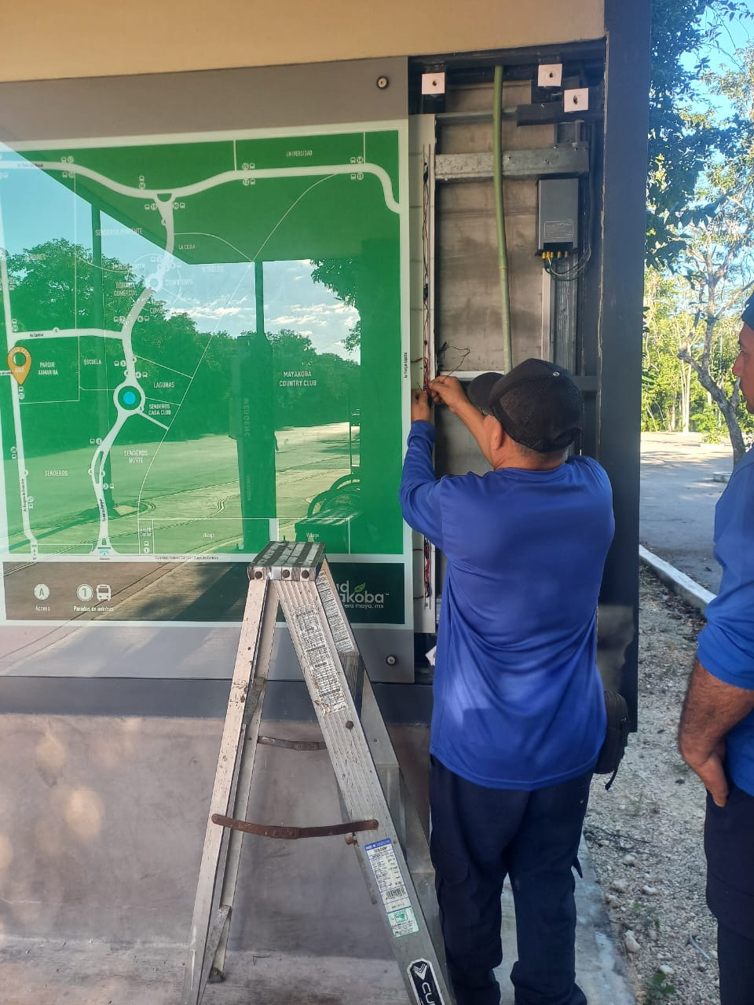
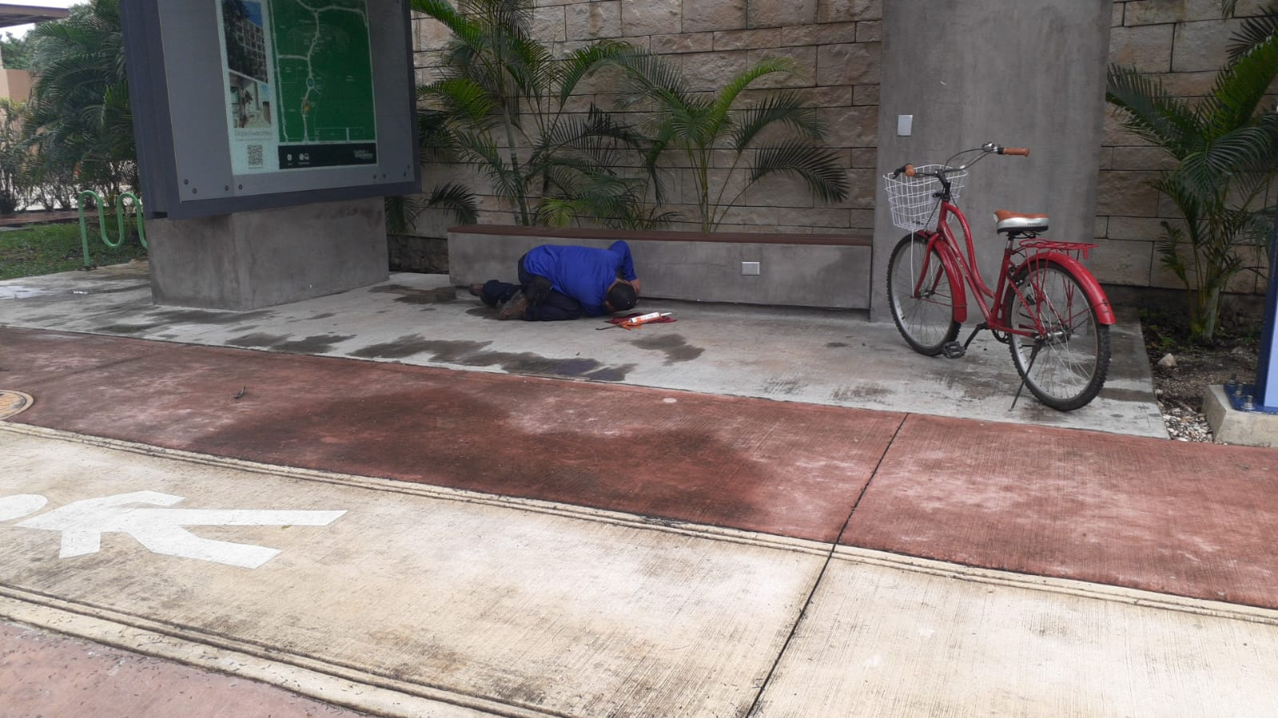
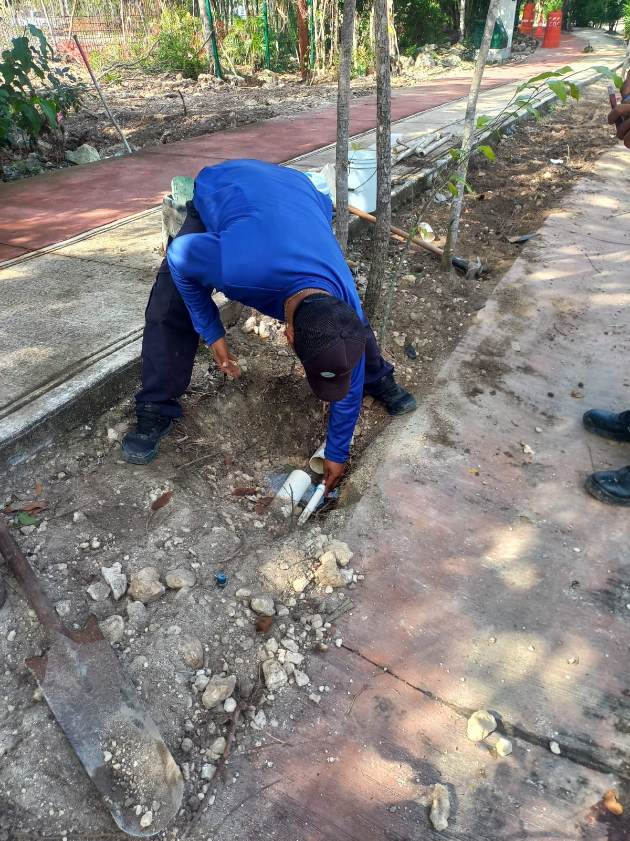
MTTO. VARIOS
Cambio de LED Paradero 2
Cambio de LED Paradero 25
Reparación sistema de riego

Slide 20
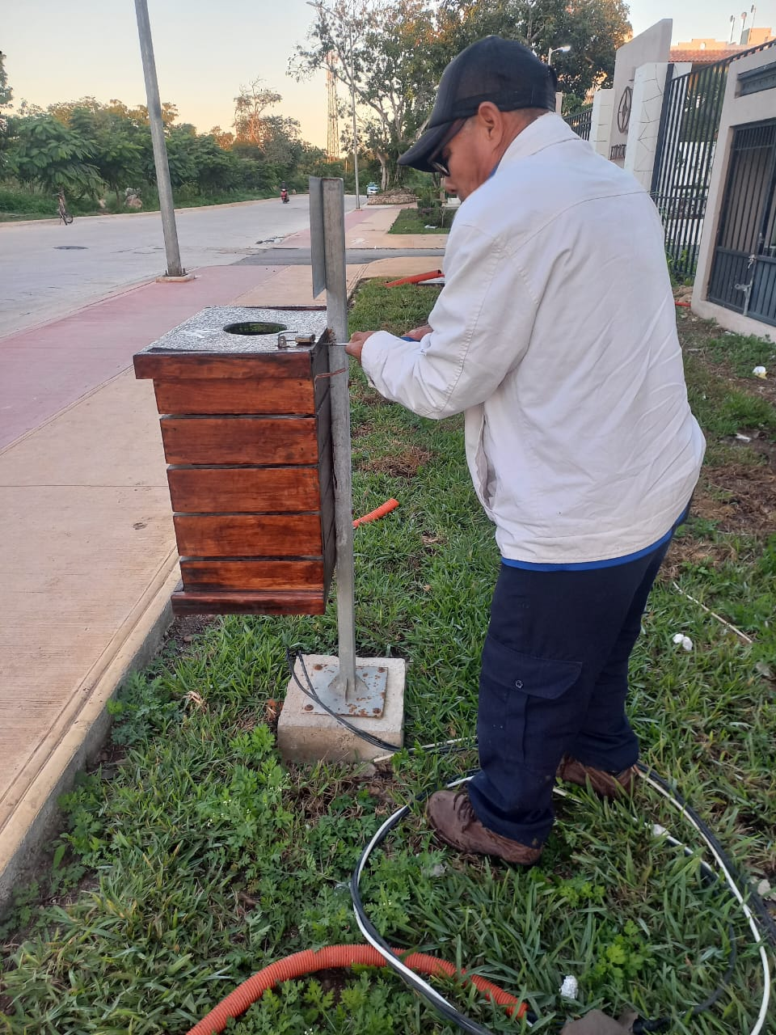
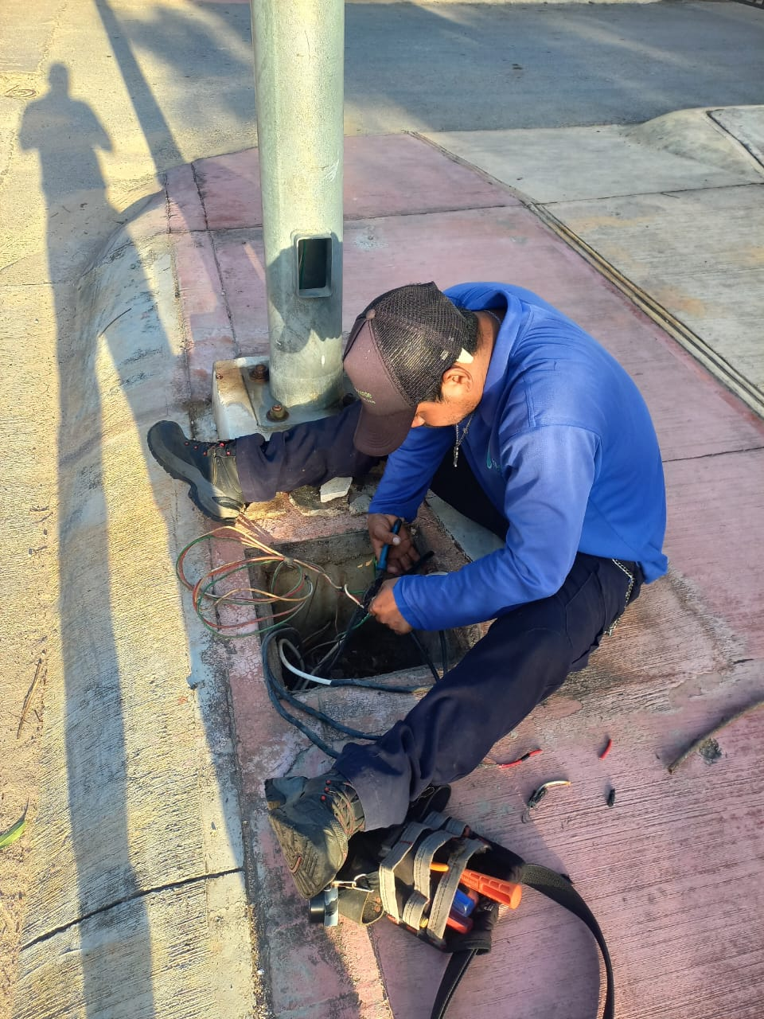
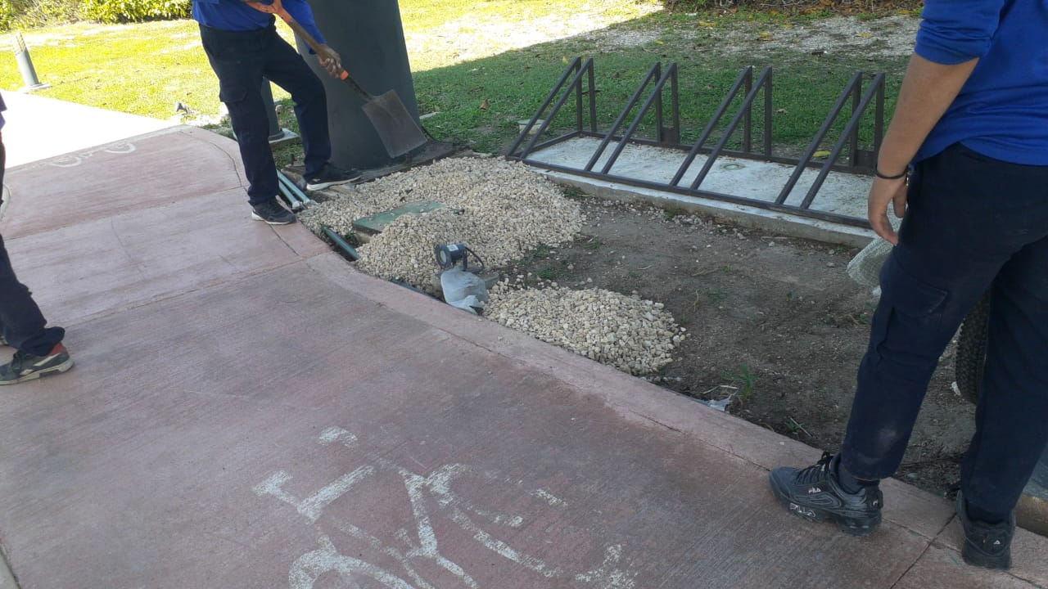
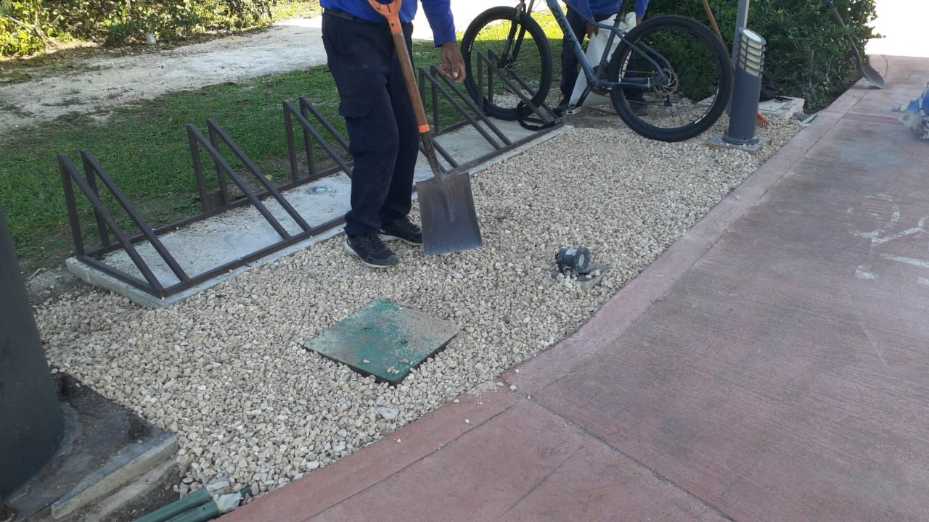
MTTO VARIOS
Mtto. Contenedores heces
Reparación luminaria Av. Boques
Colocación rack de bicicletas en acceso Sur

Slide 21
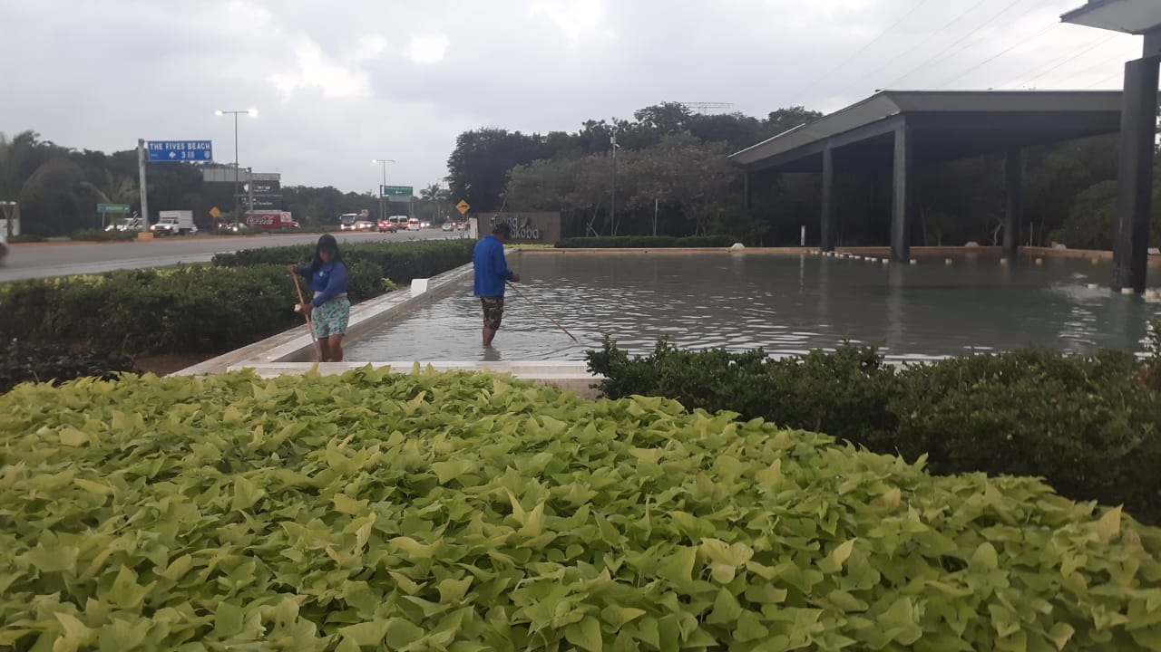
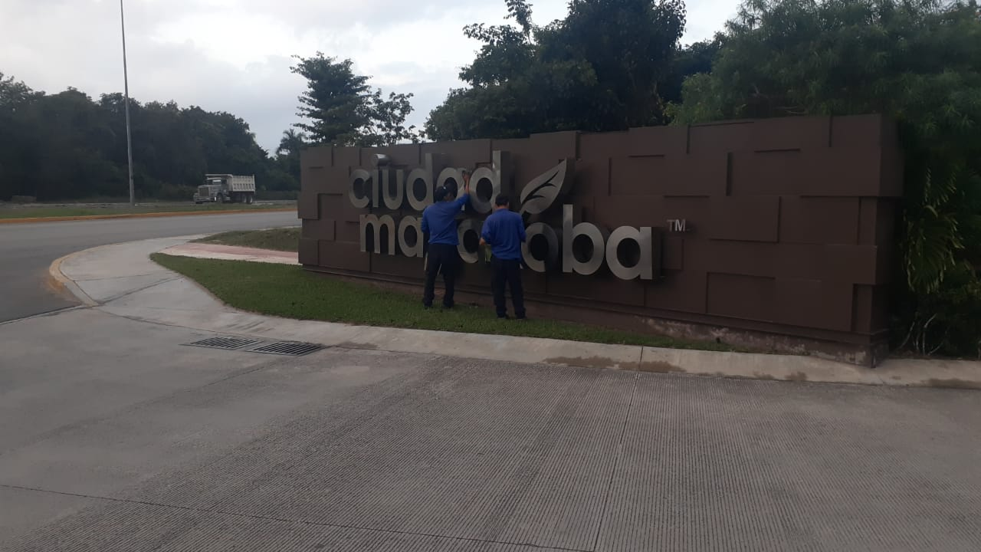
MTTO VARIOS
Limpieza pila de cascadas
Limpieza letreros CDMK

Slide 22
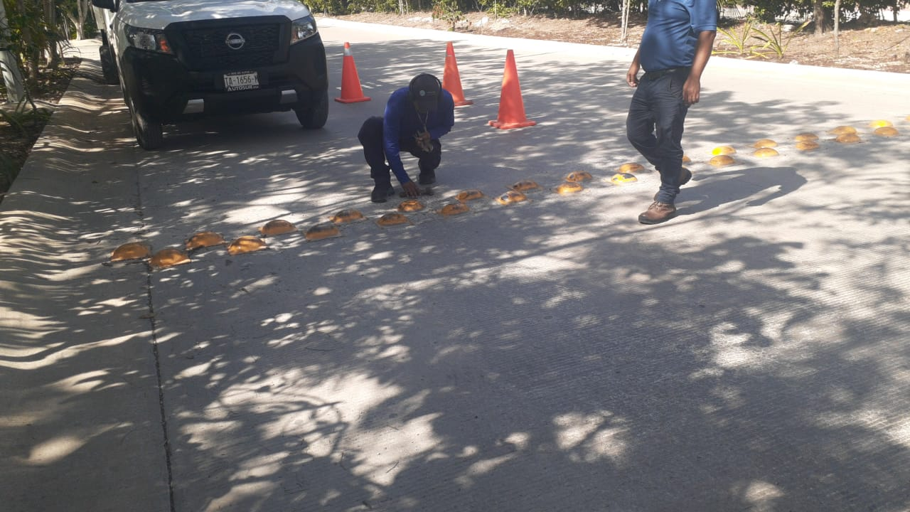
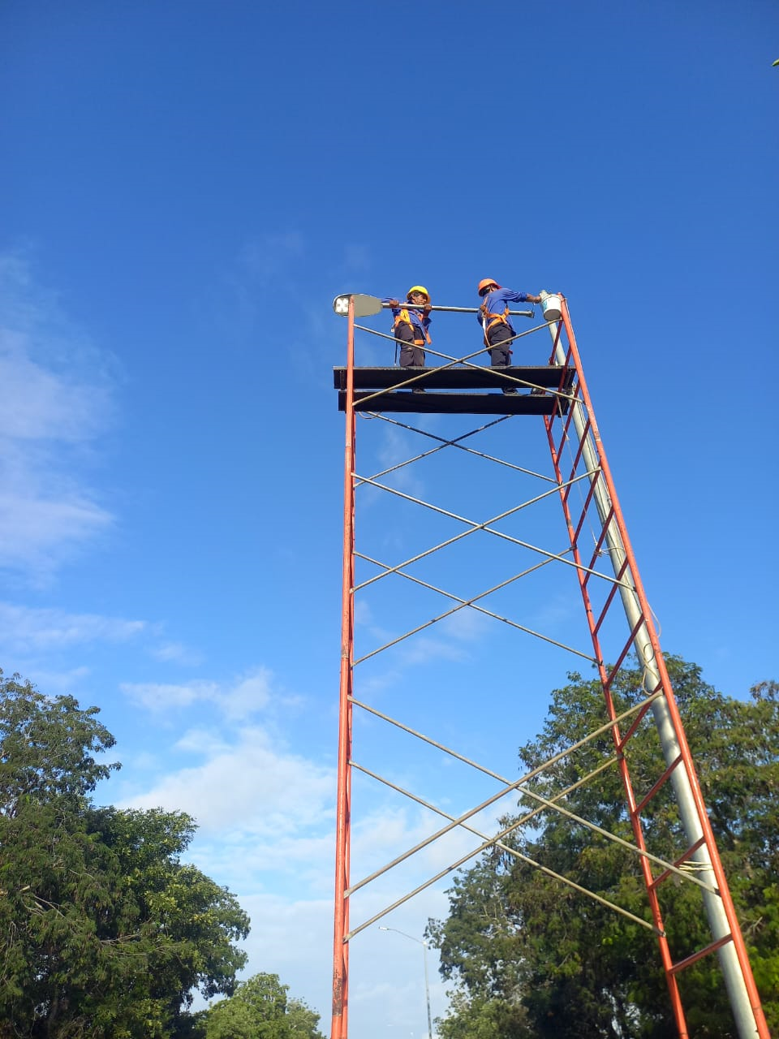
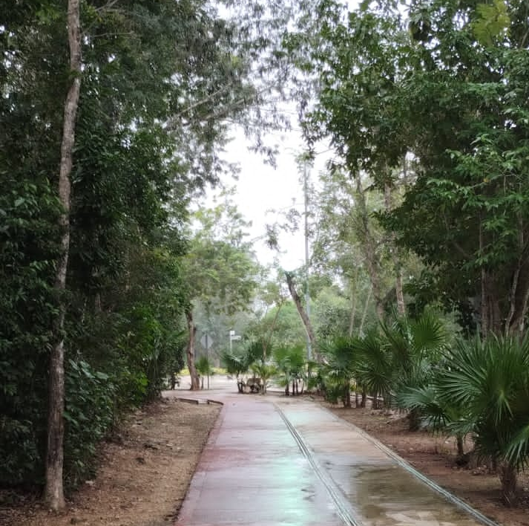
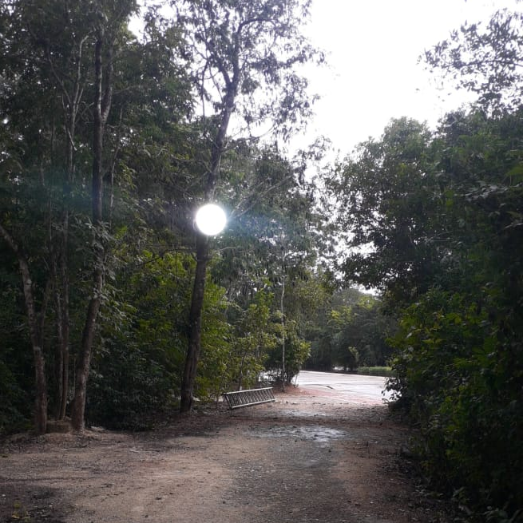
MTTO VARIOS
Mantenimiento boyas en Av. Bosques
Cambio lampara fundida Av. Bosques
Se colocan reflectores en Av. Central y callejón Parque Xaman Ha

Slide 23
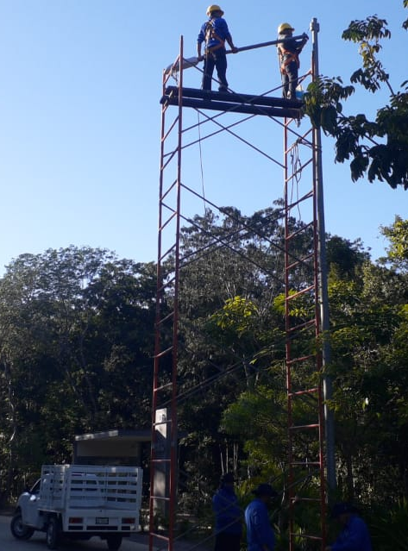
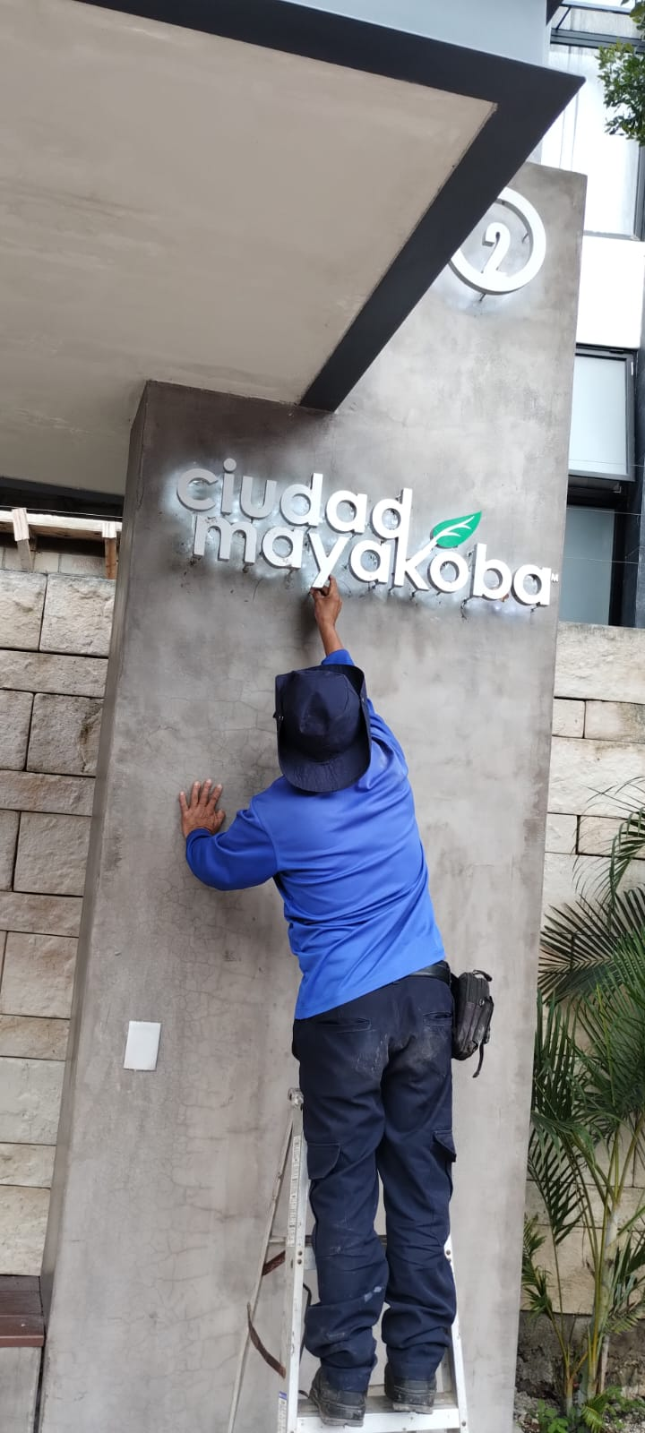
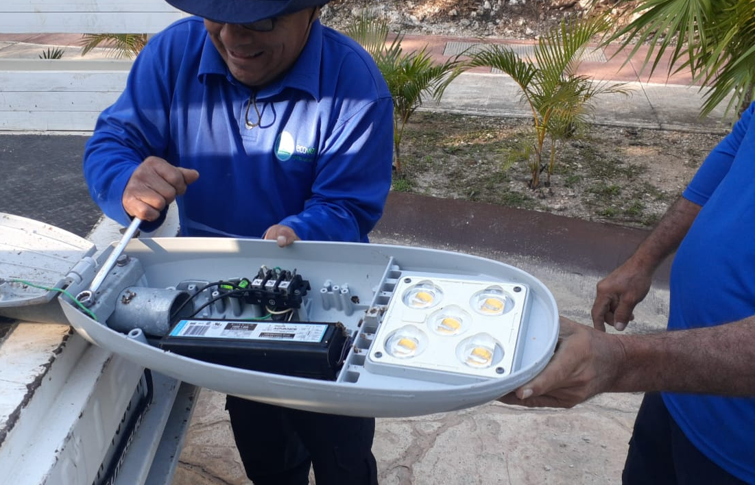
MTTO VARIOS
Cambio de luminaria en Paseo los Parques
Cambio de LED en letras de paradero 2

Slide 24
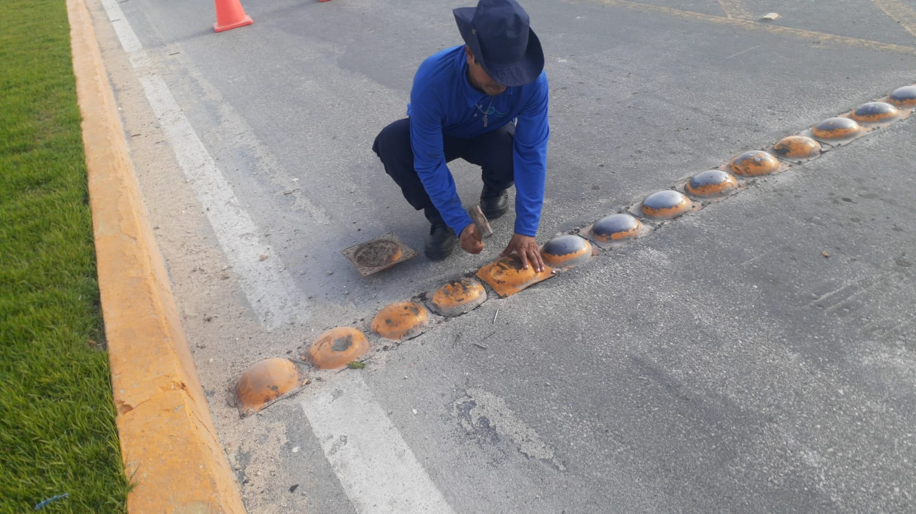
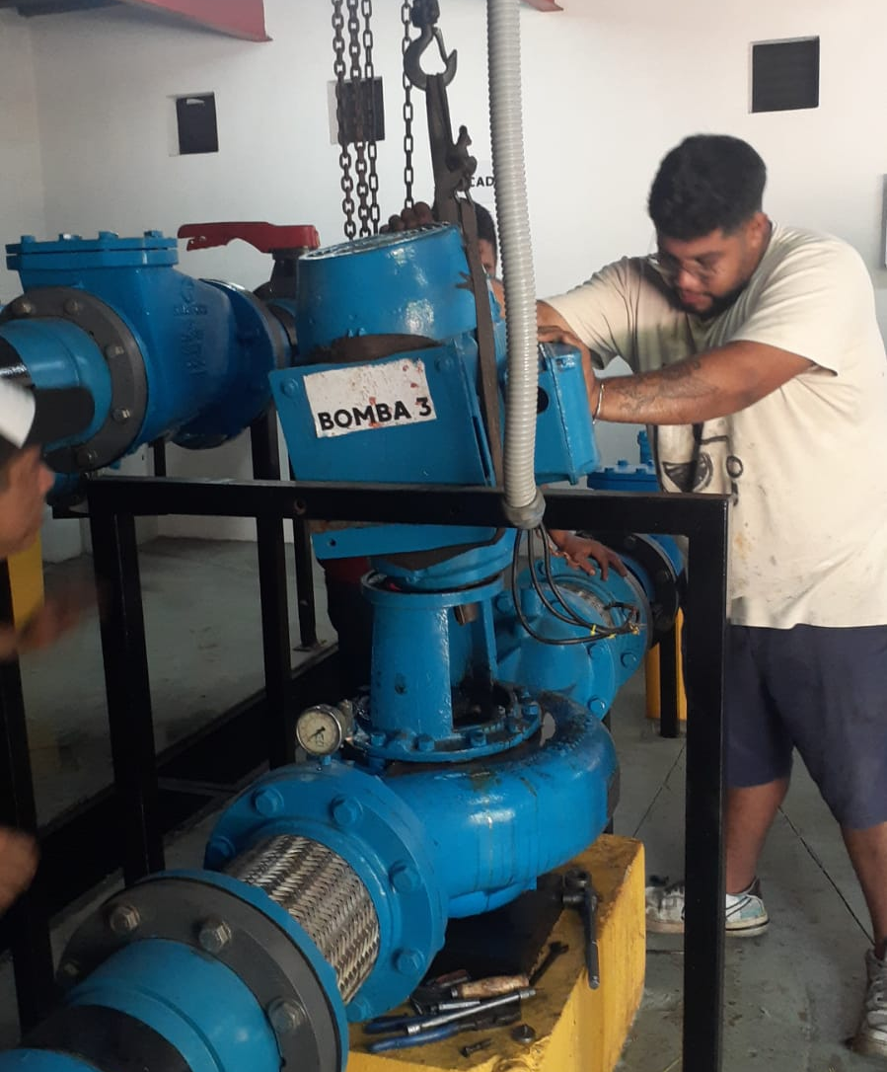
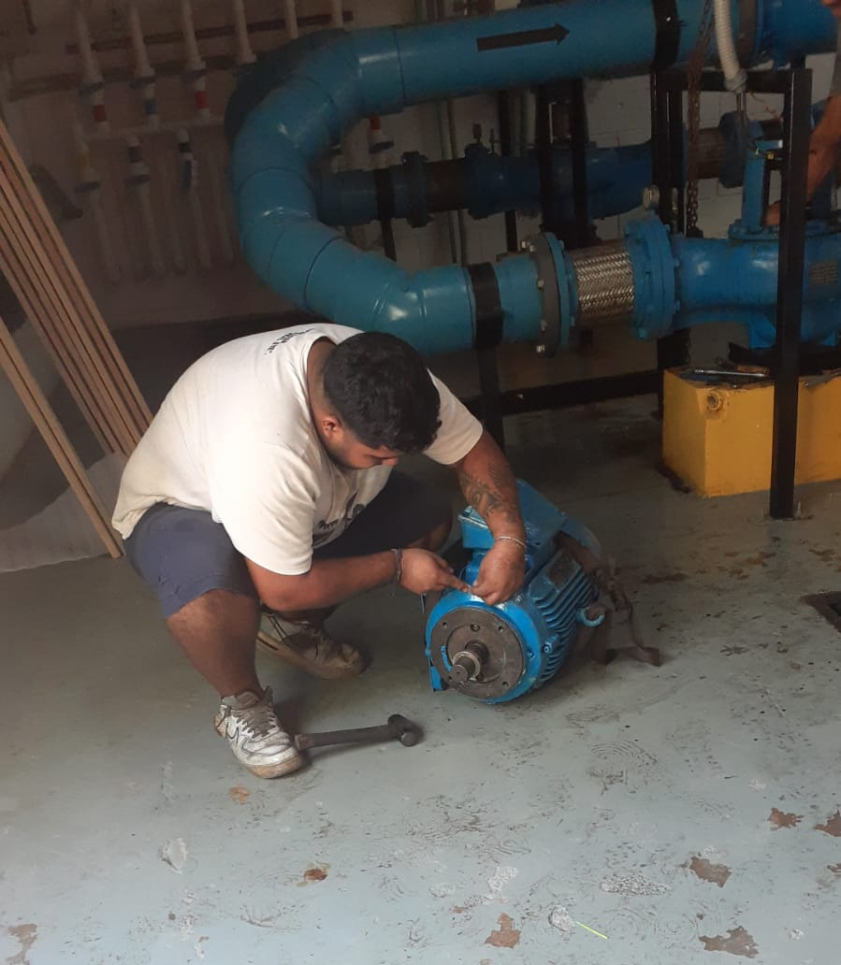
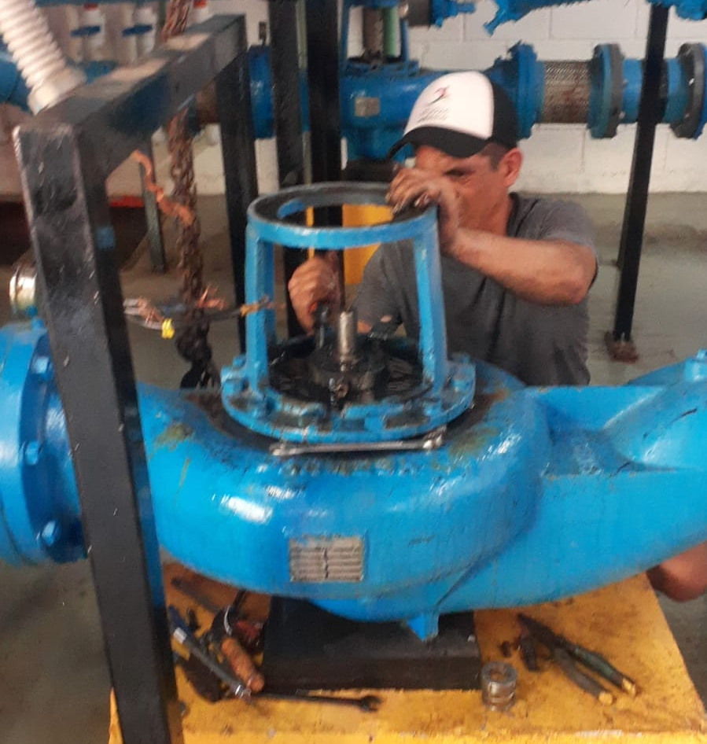
MTTO VARIOS
Se coloca boya faltante en carril de desaceleración
Mantenimiento preventivo a bombas de cascadas

Slide 25
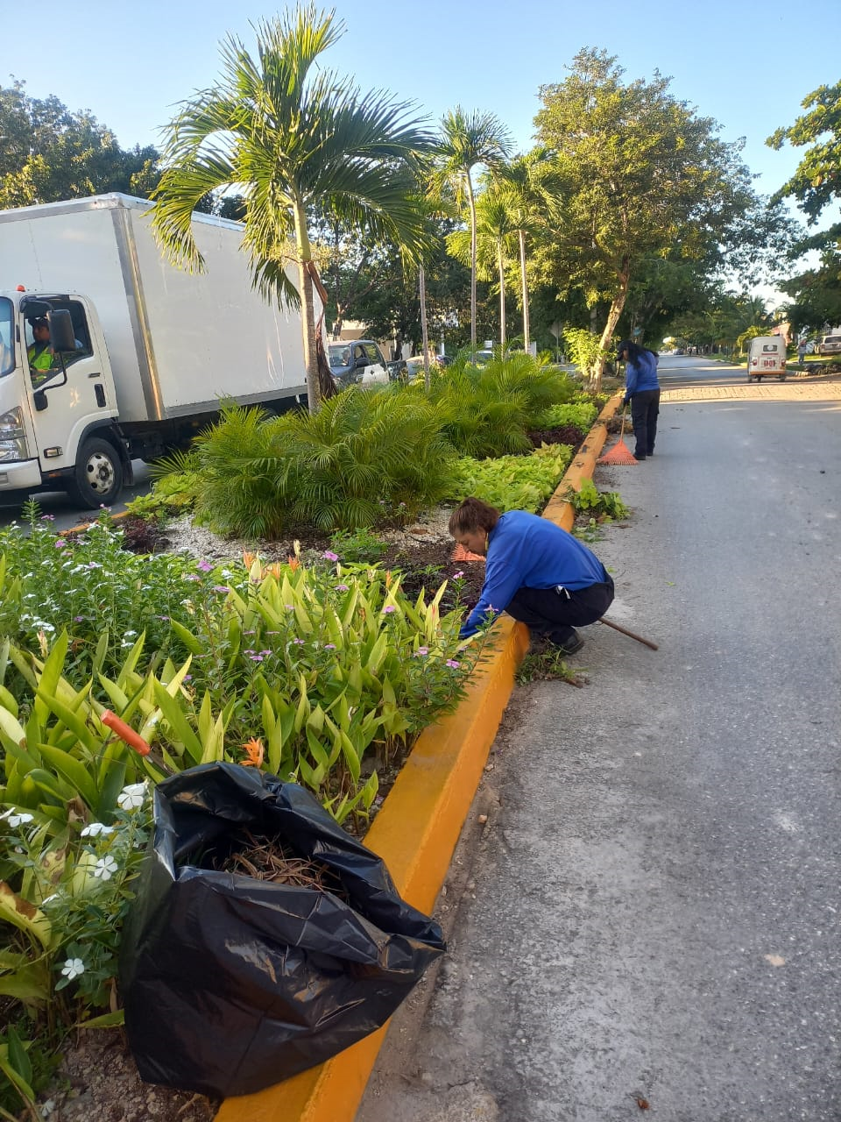
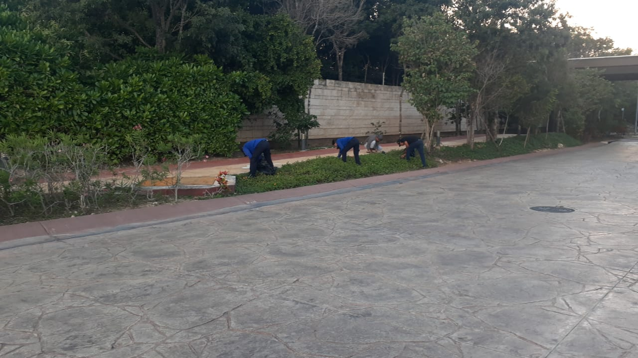
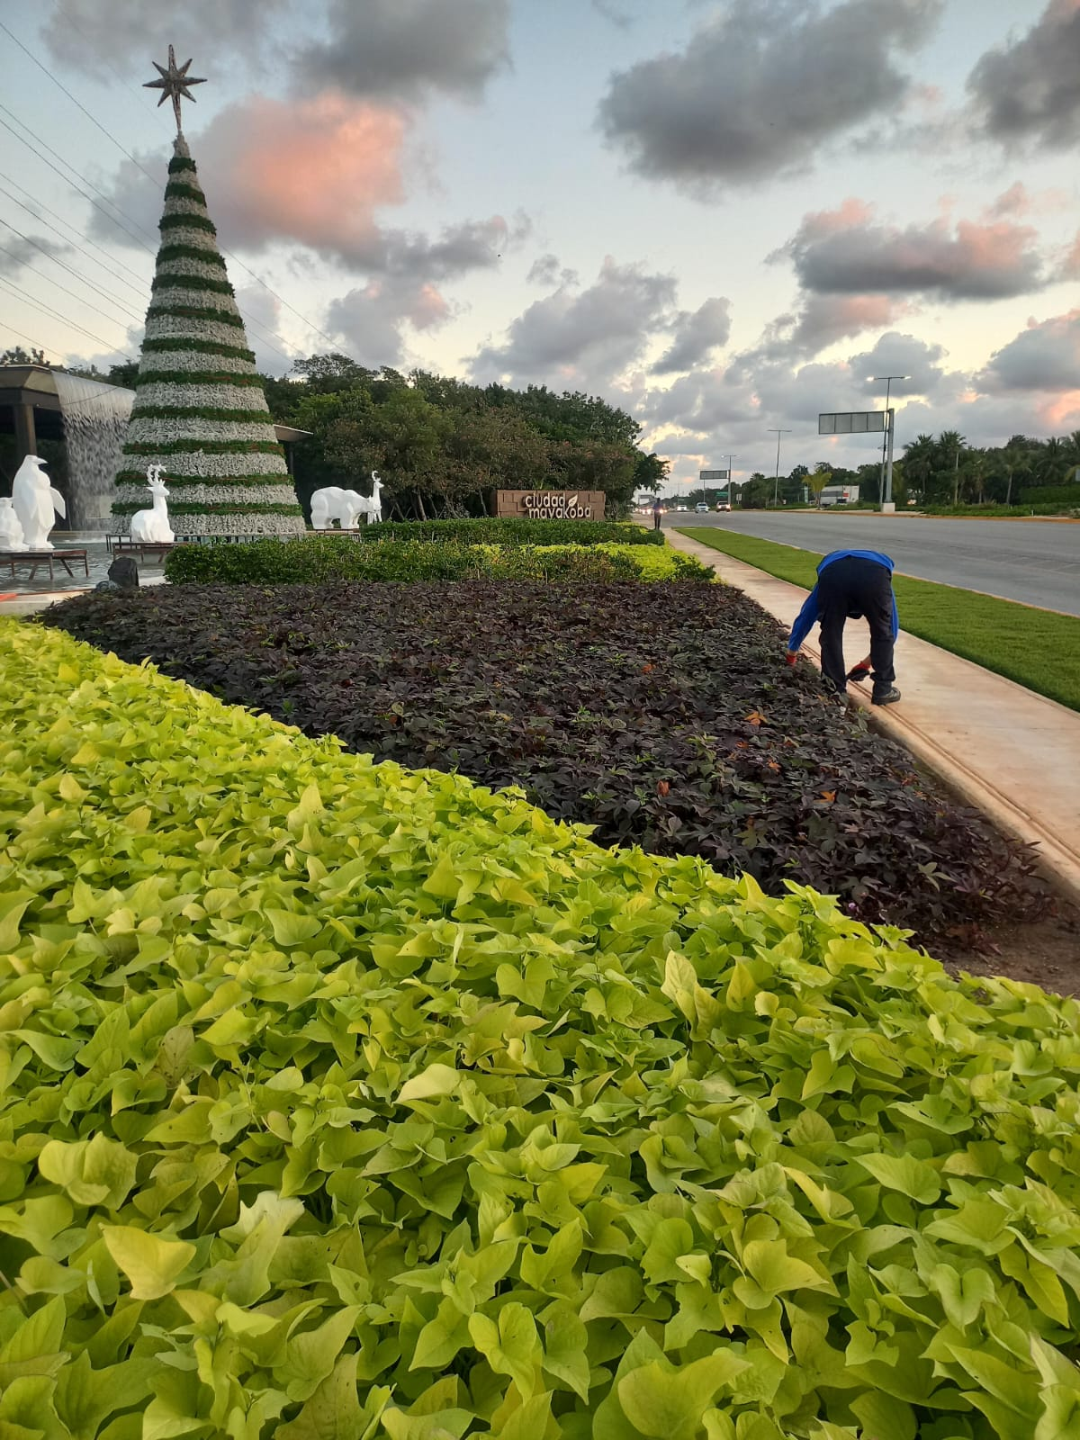
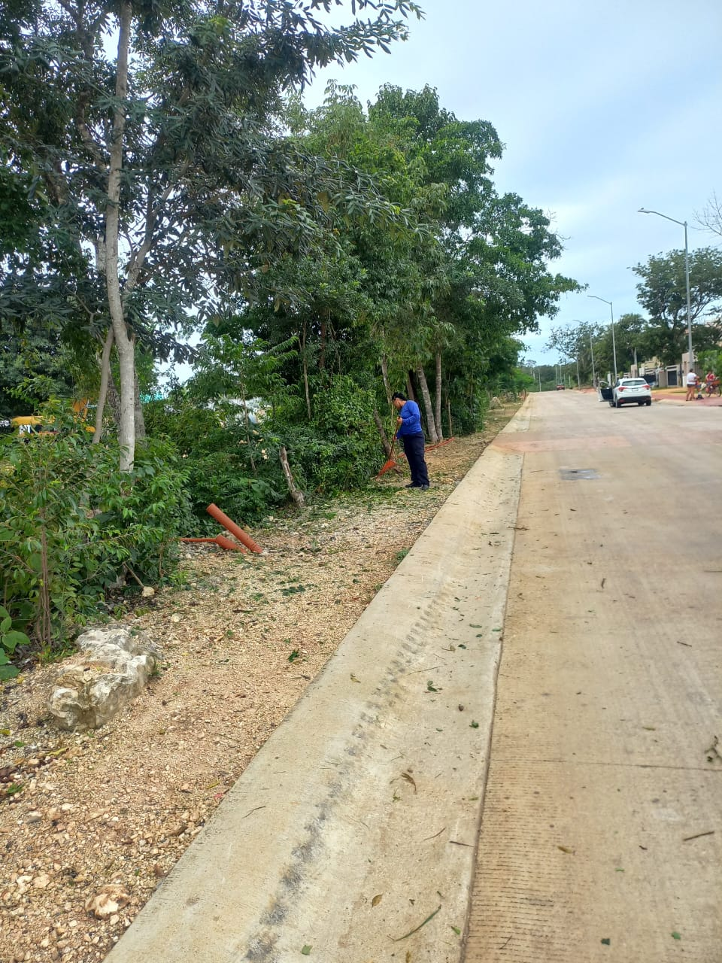
MTTO JARDINERIA

Slide 26
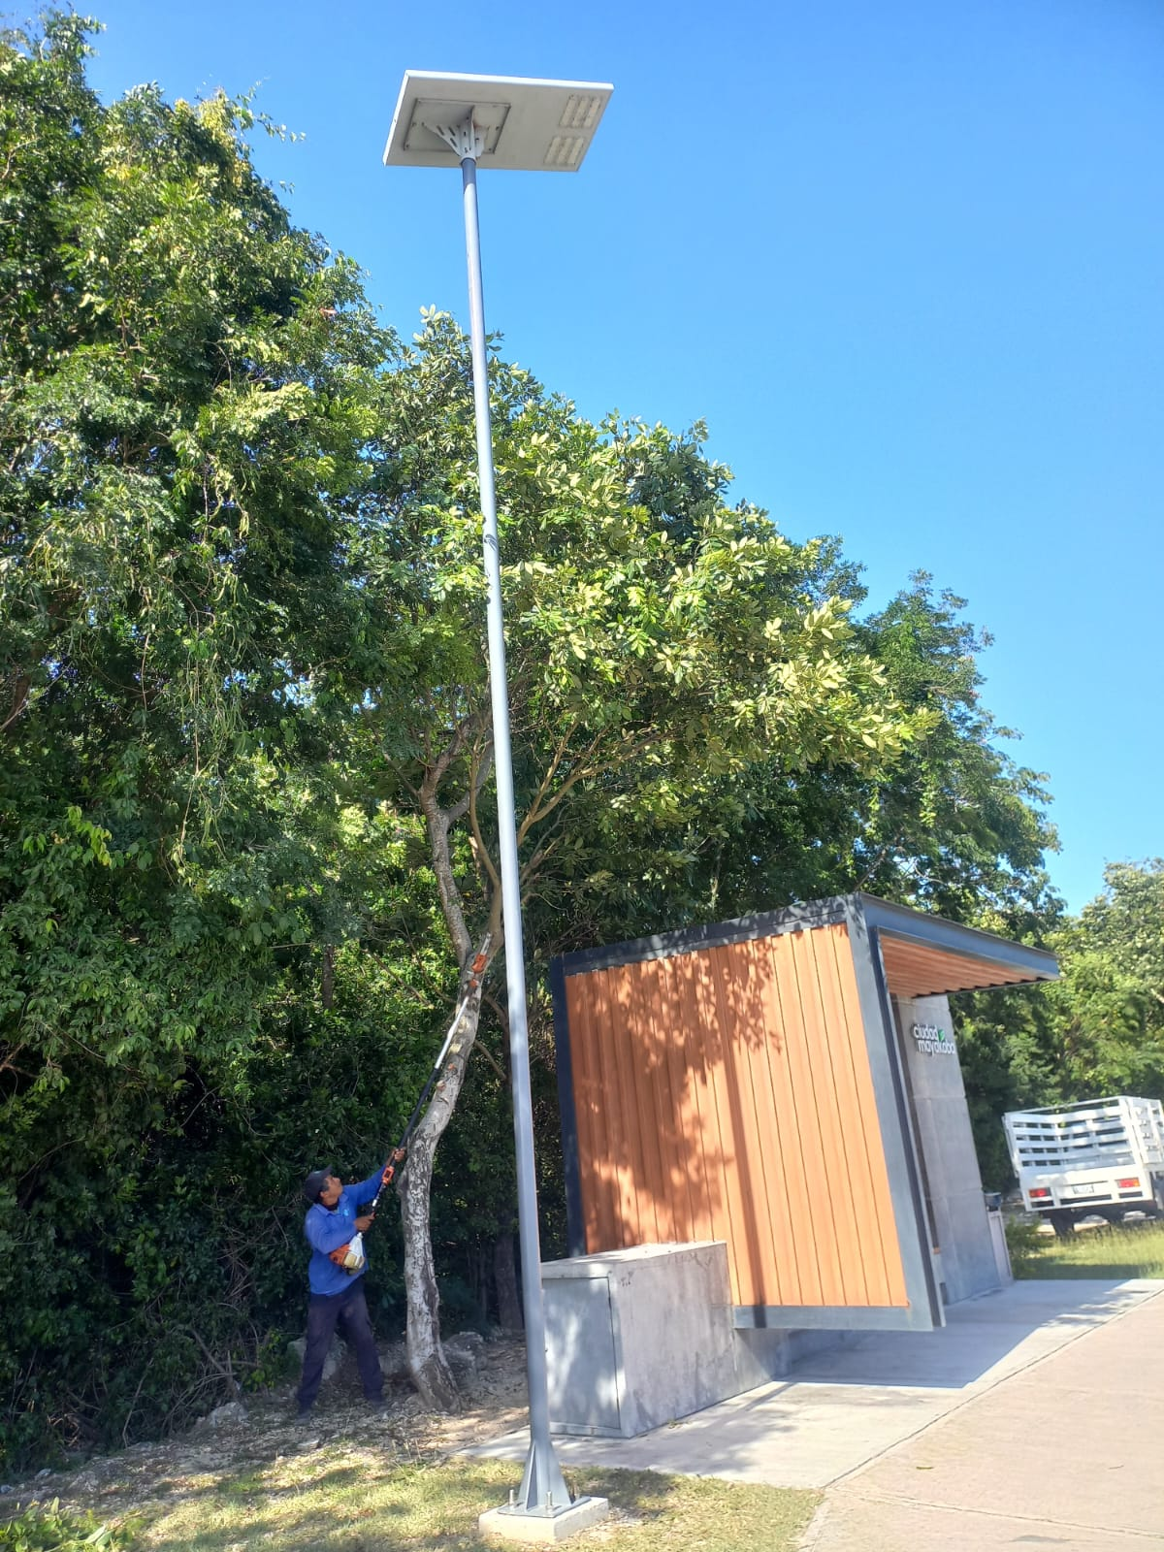
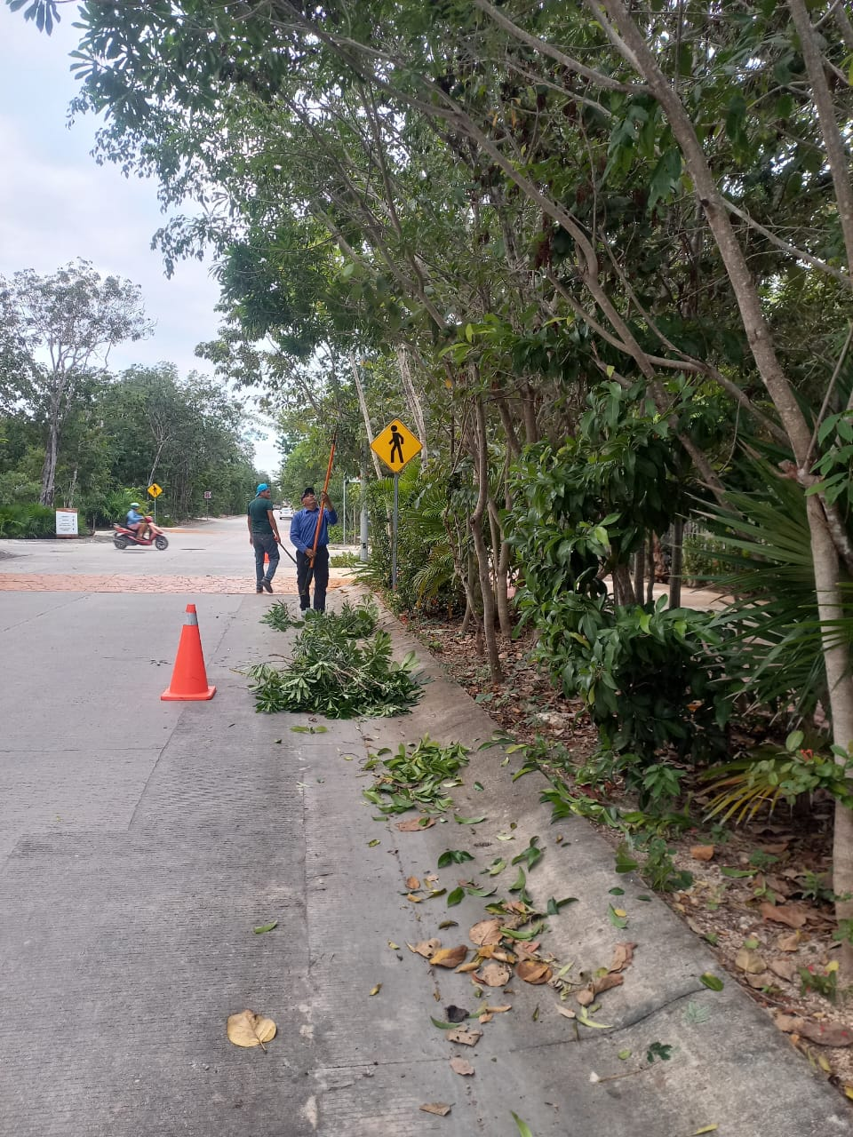
MTTO JARDINERIA
Poda árbol paradero 1 para mejor iluminación
Poda de árboles que obstruyen señaléticas

Slide 27
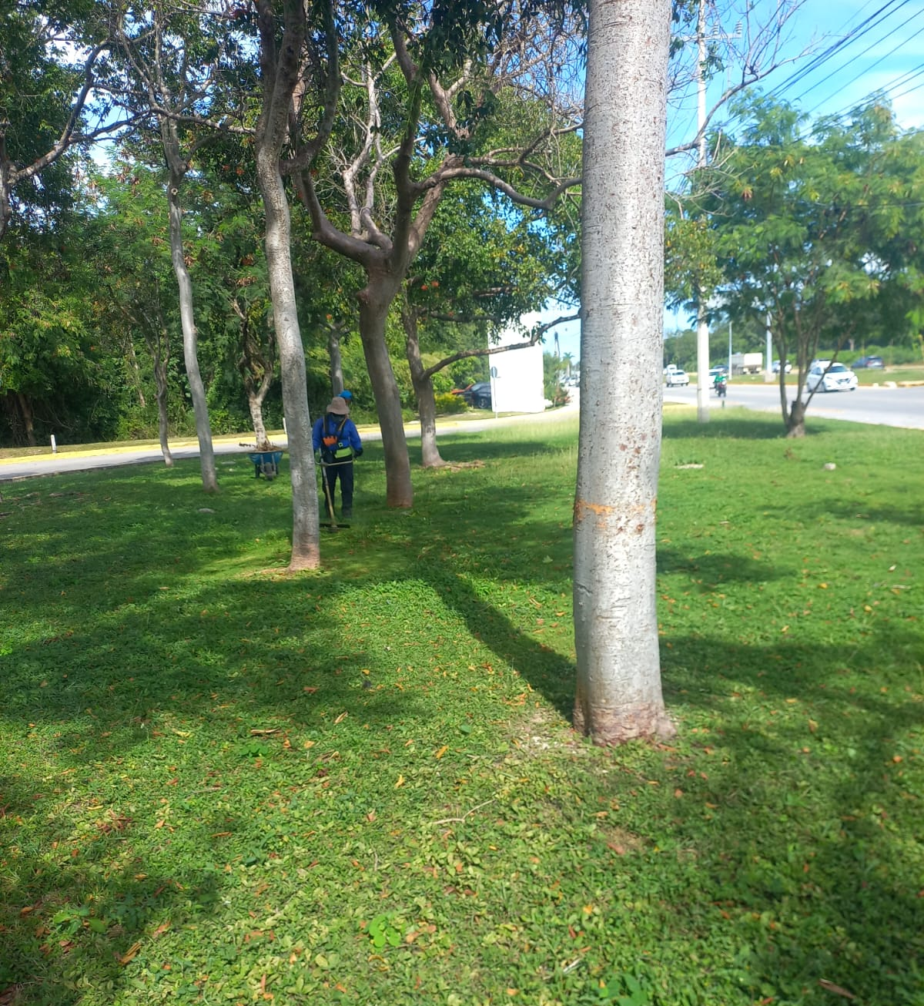
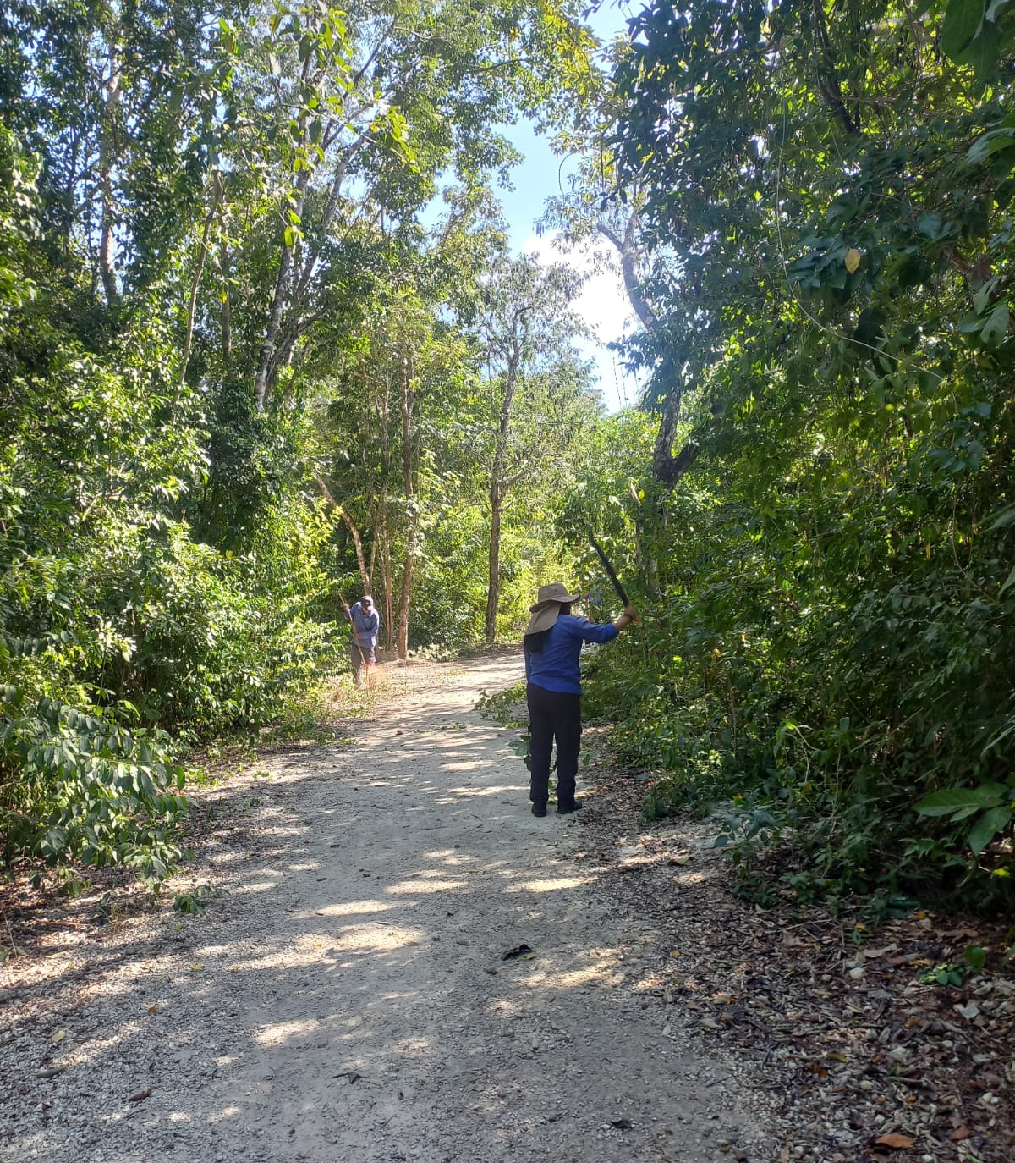
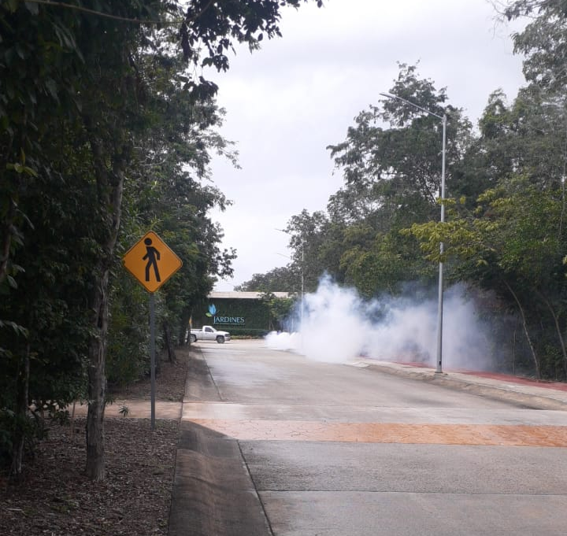
MTTO JARDINERIA
Poda en retorno de Sale Center CDMK
Socoleo en callejón parque Xaman Ha
Nebulización en todas las vialidades principales CDMK

Slide 28
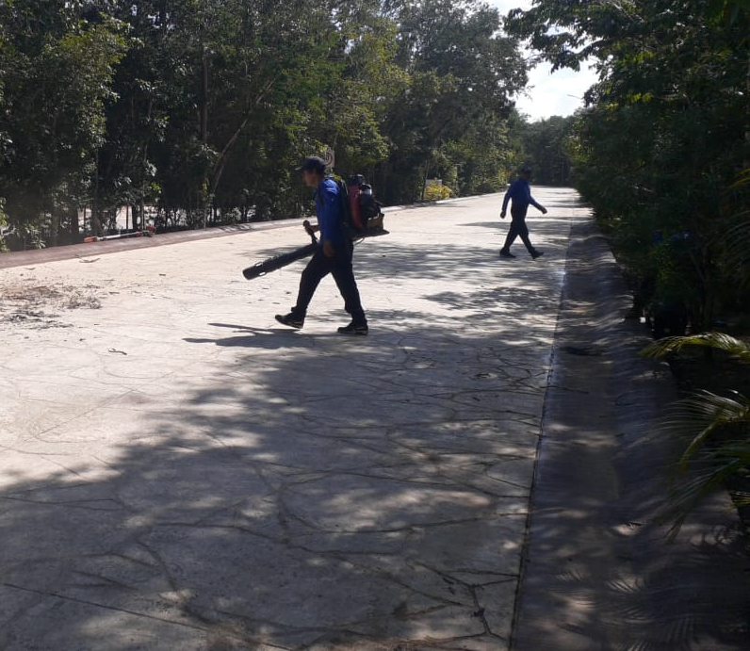
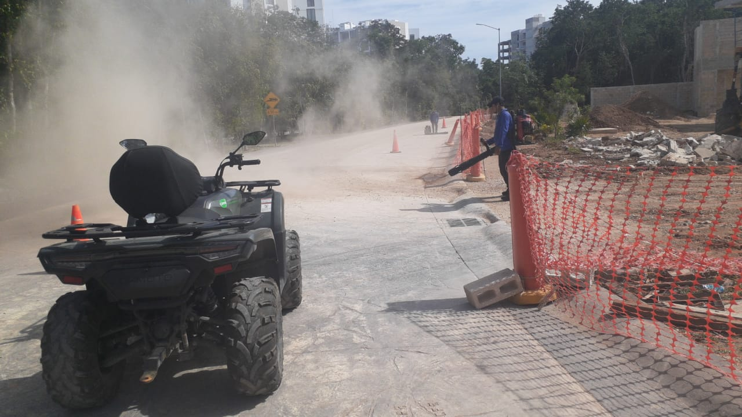
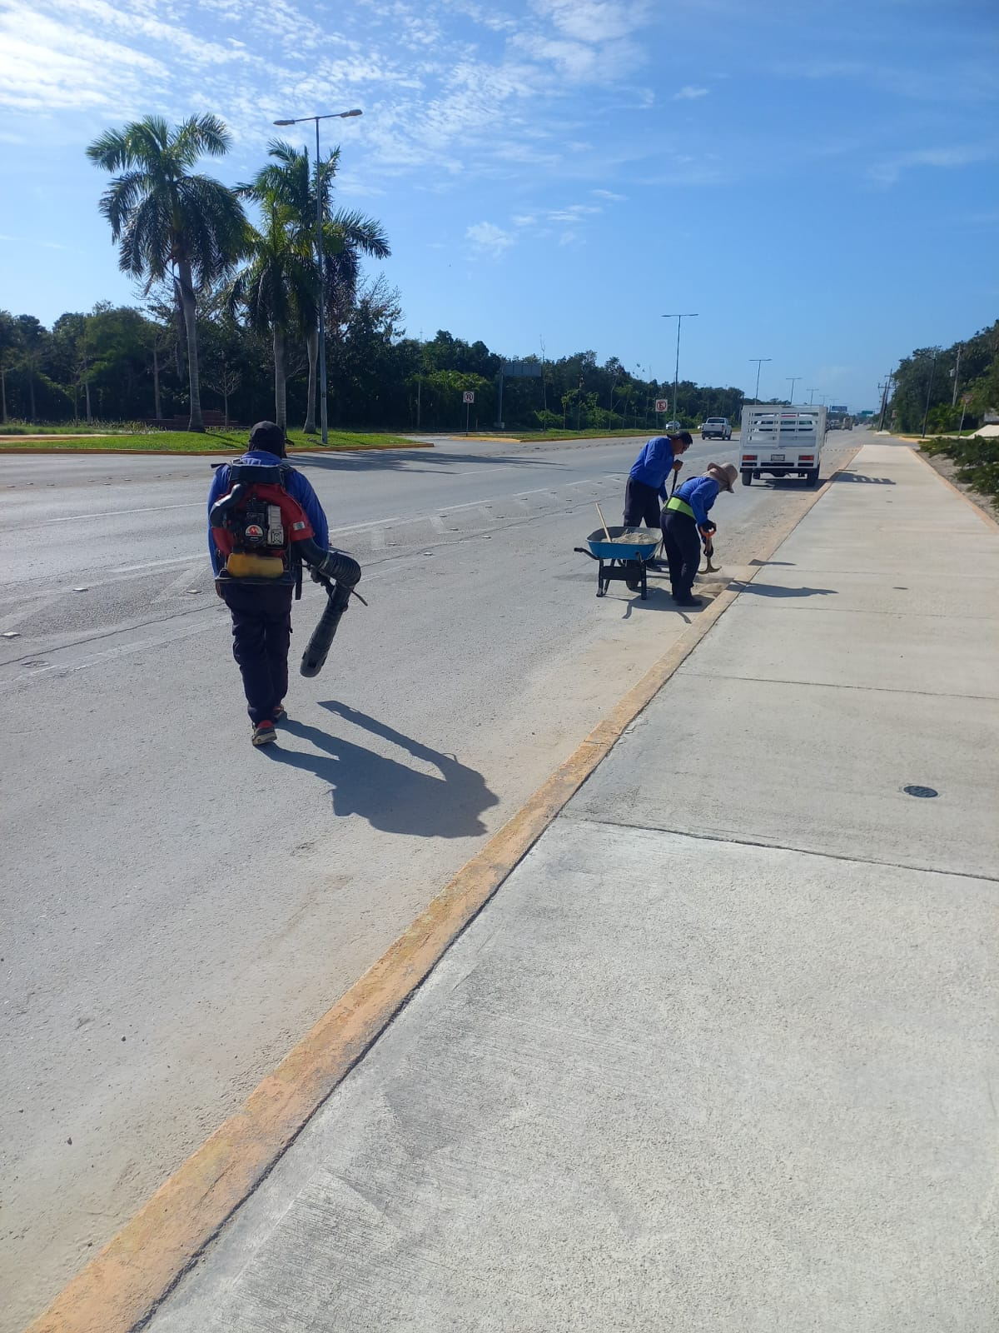
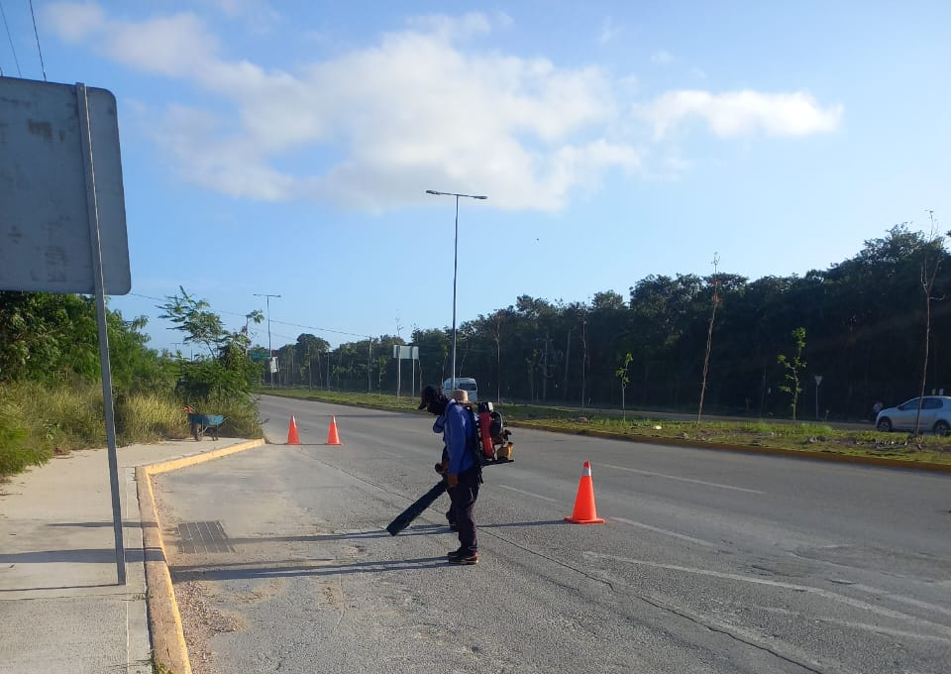
LIMPIEZA DE VIALIDADES

Slide 29
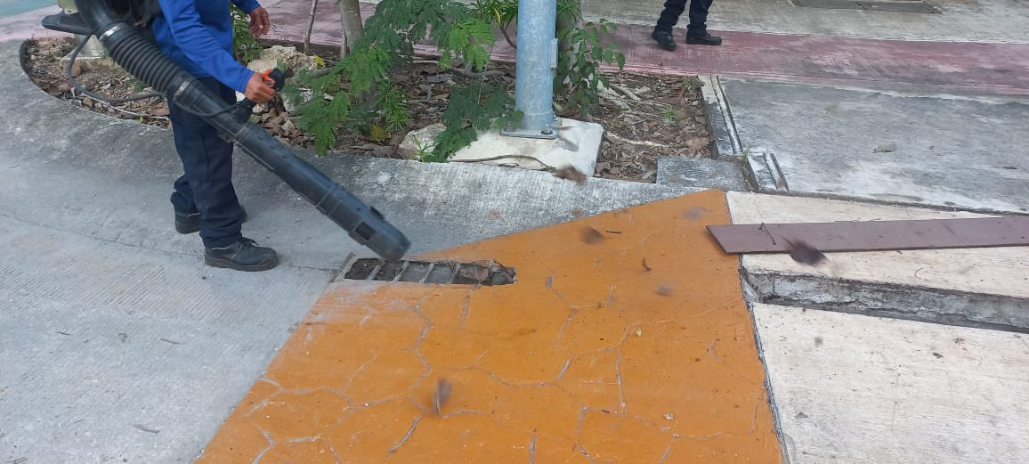
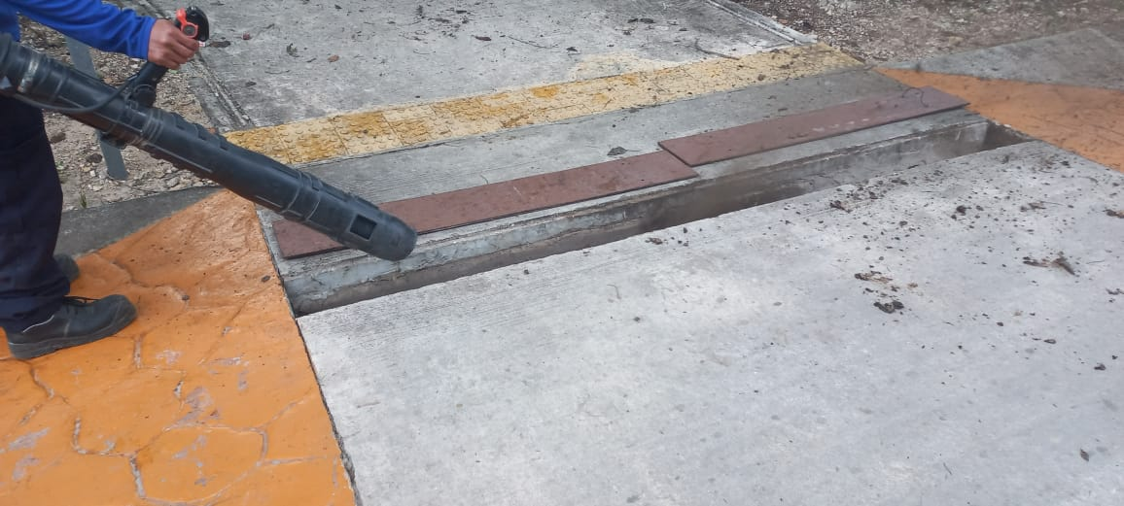
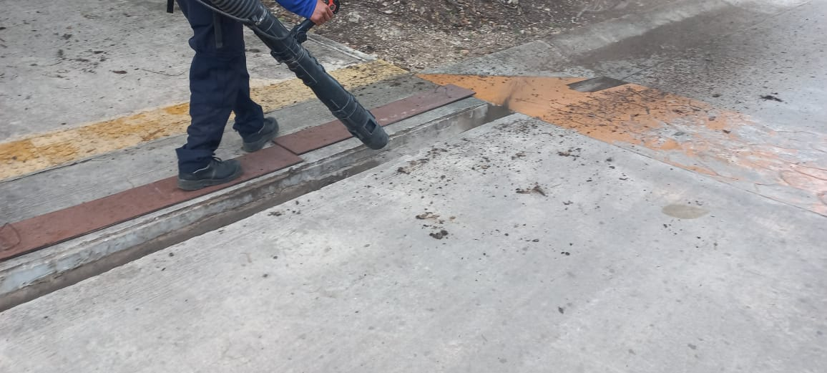
LIMPIEZA DE REJILLAS PLUVIALES

Slide 30
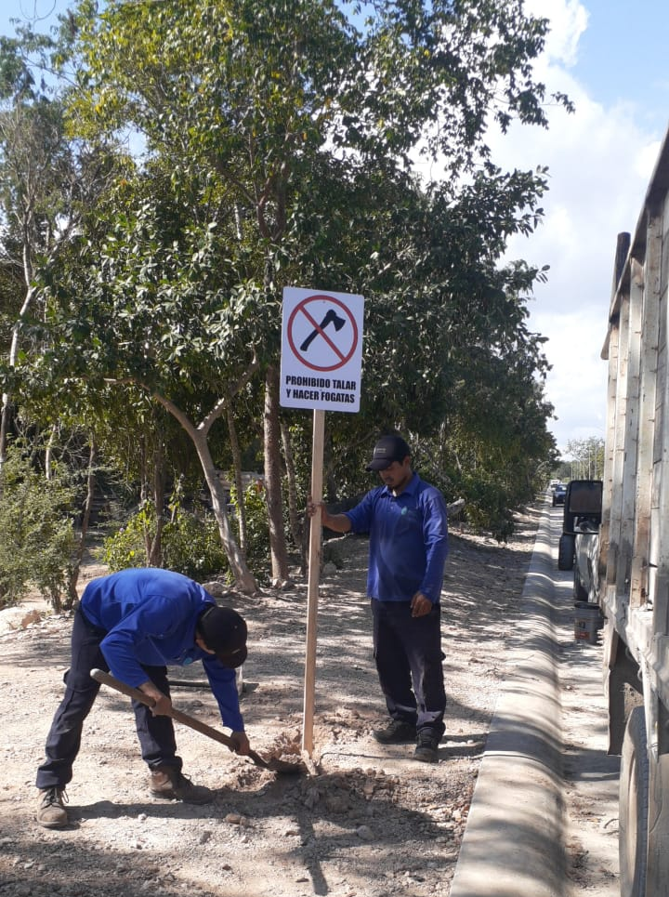
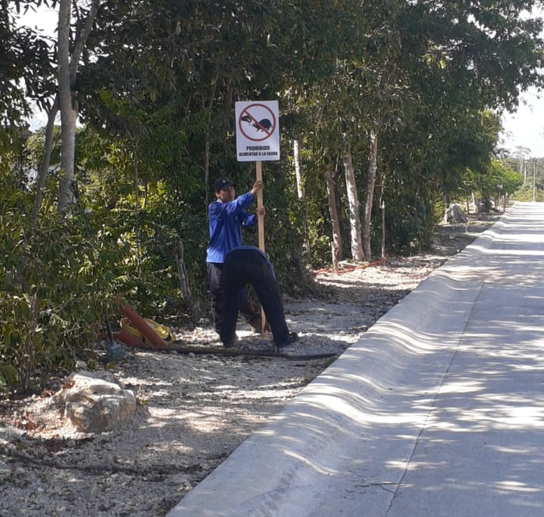
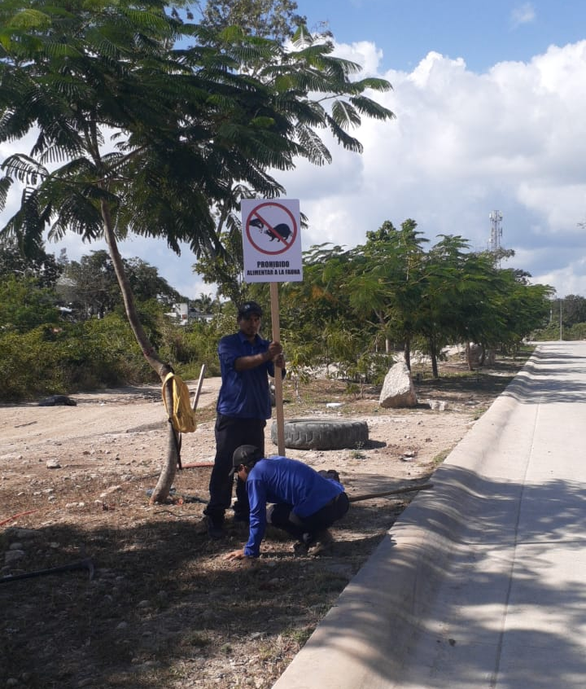
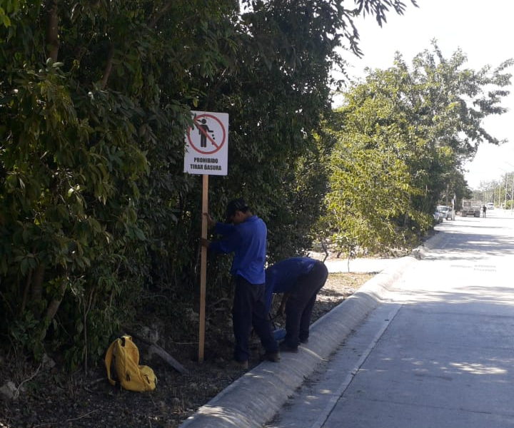
COLOCACIÓN DE SEÑALETICA AMBIENTAL

Slide 31
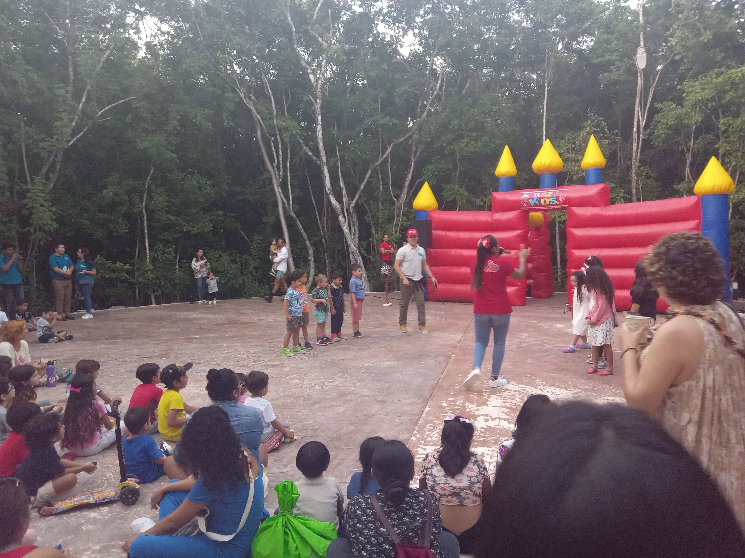
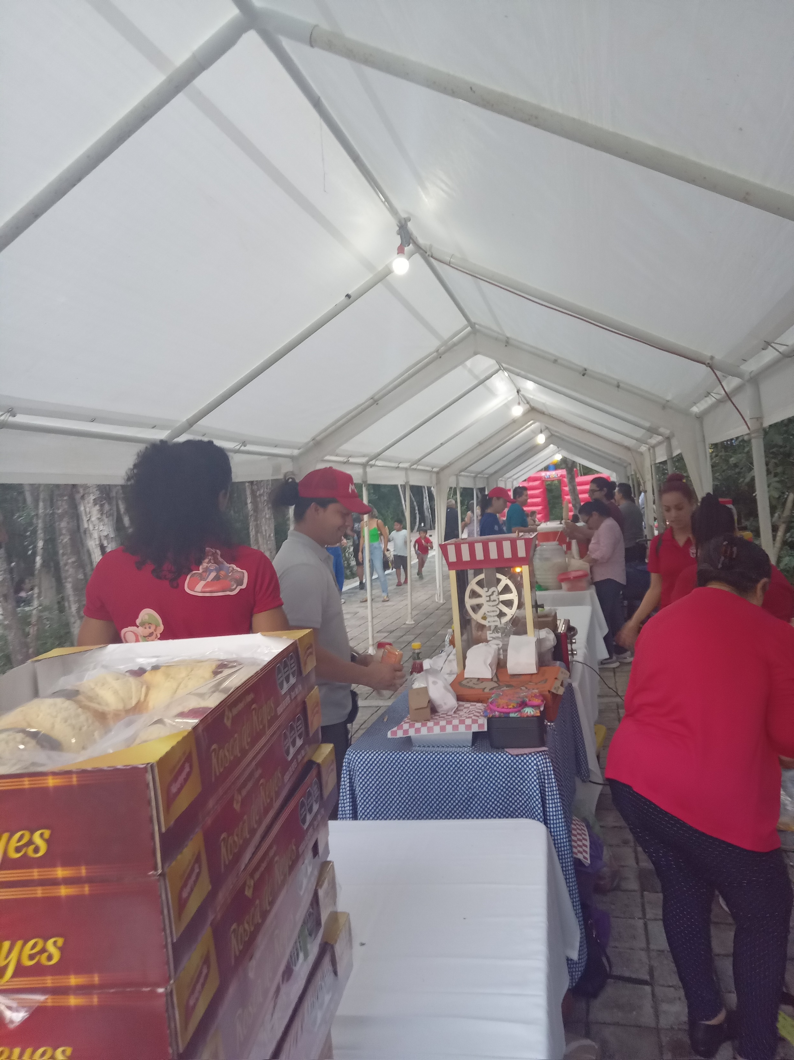
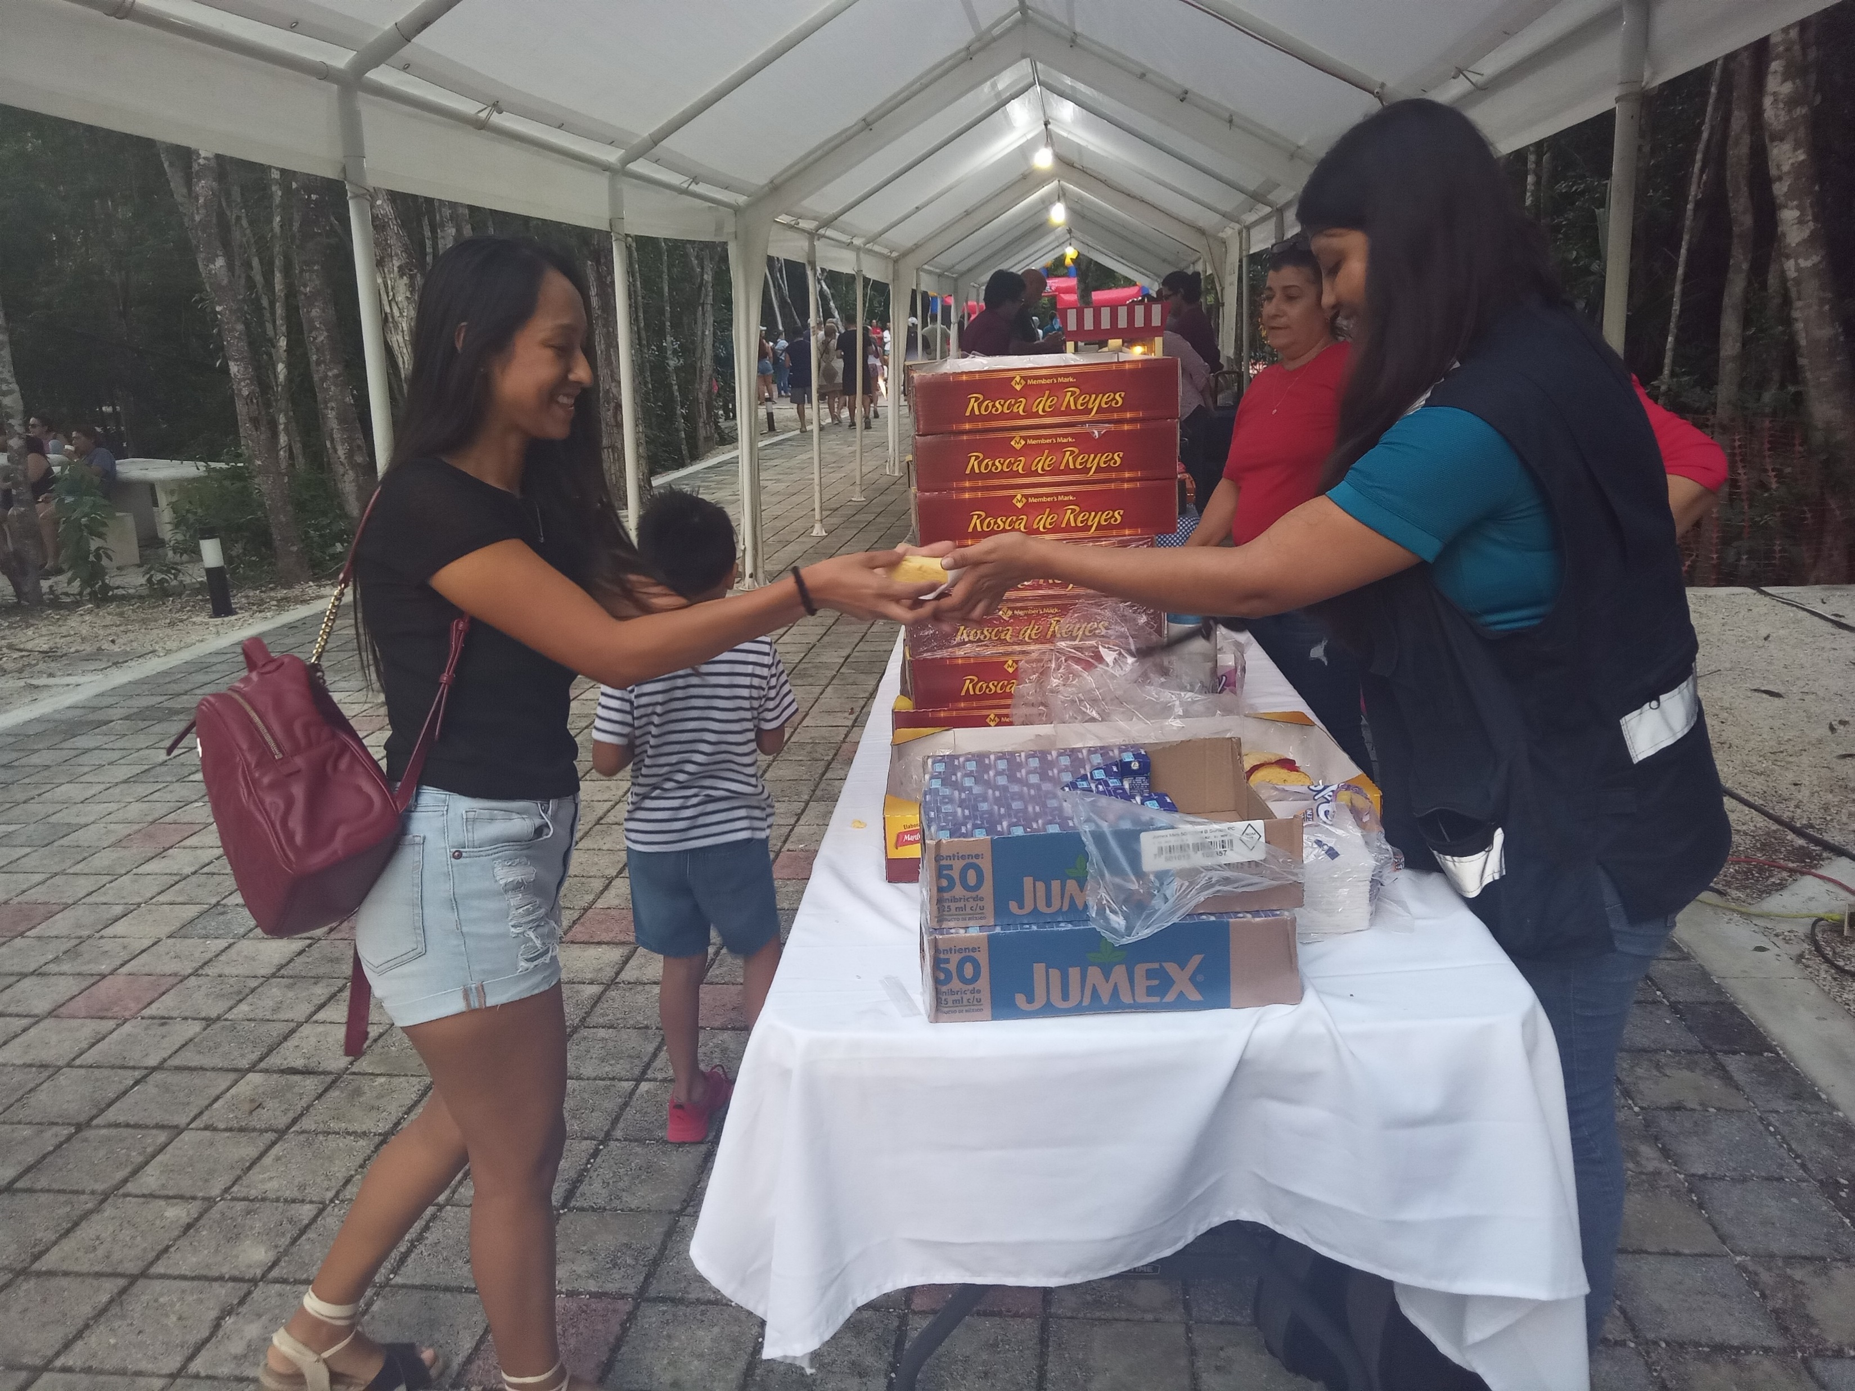
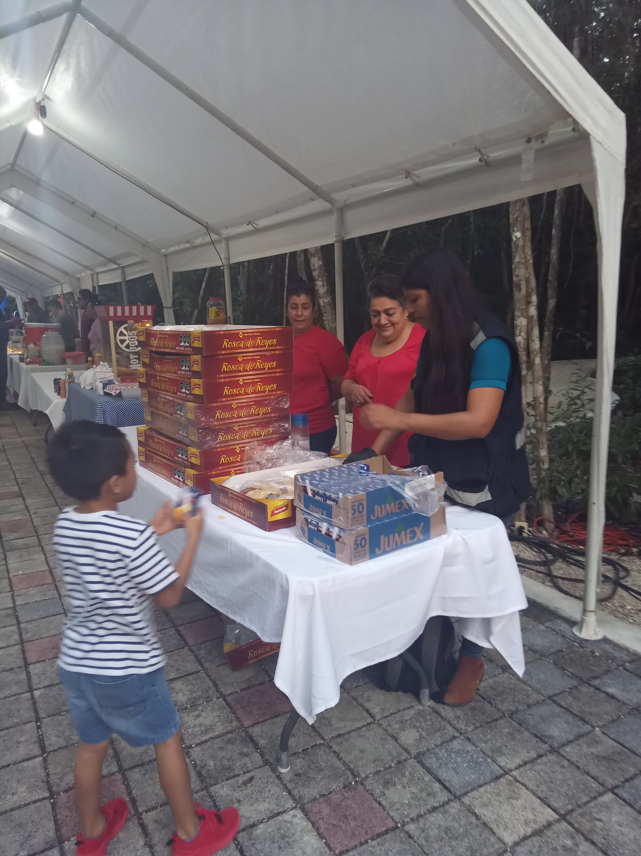
EVENTO DÍA DE REYES
05 DE ENERO 2024
Venta de comida y regalo de rosca

Slide 32
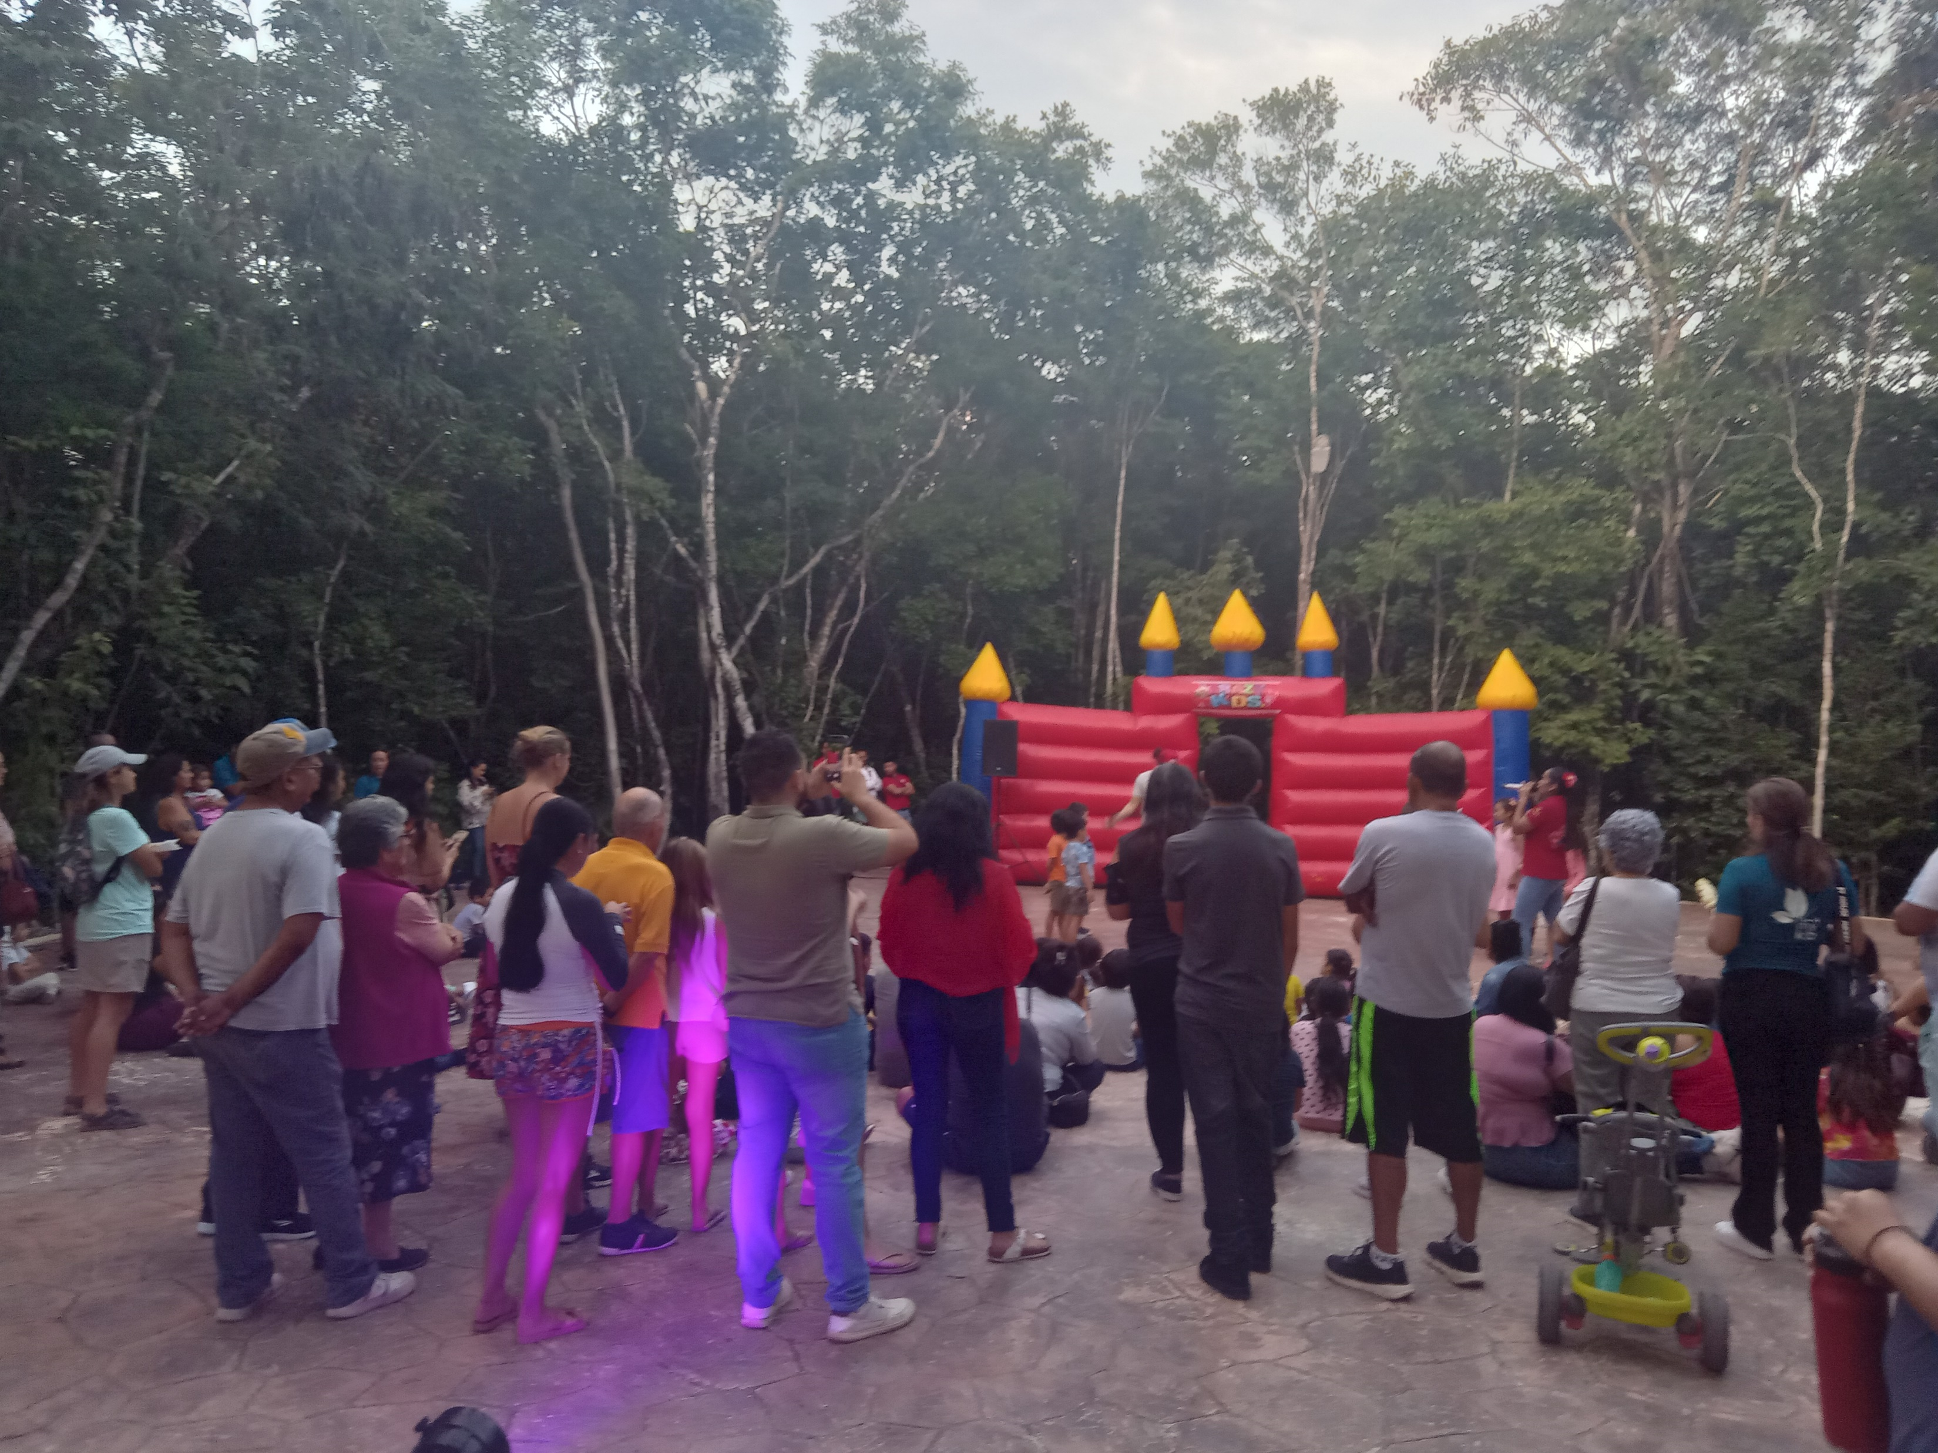

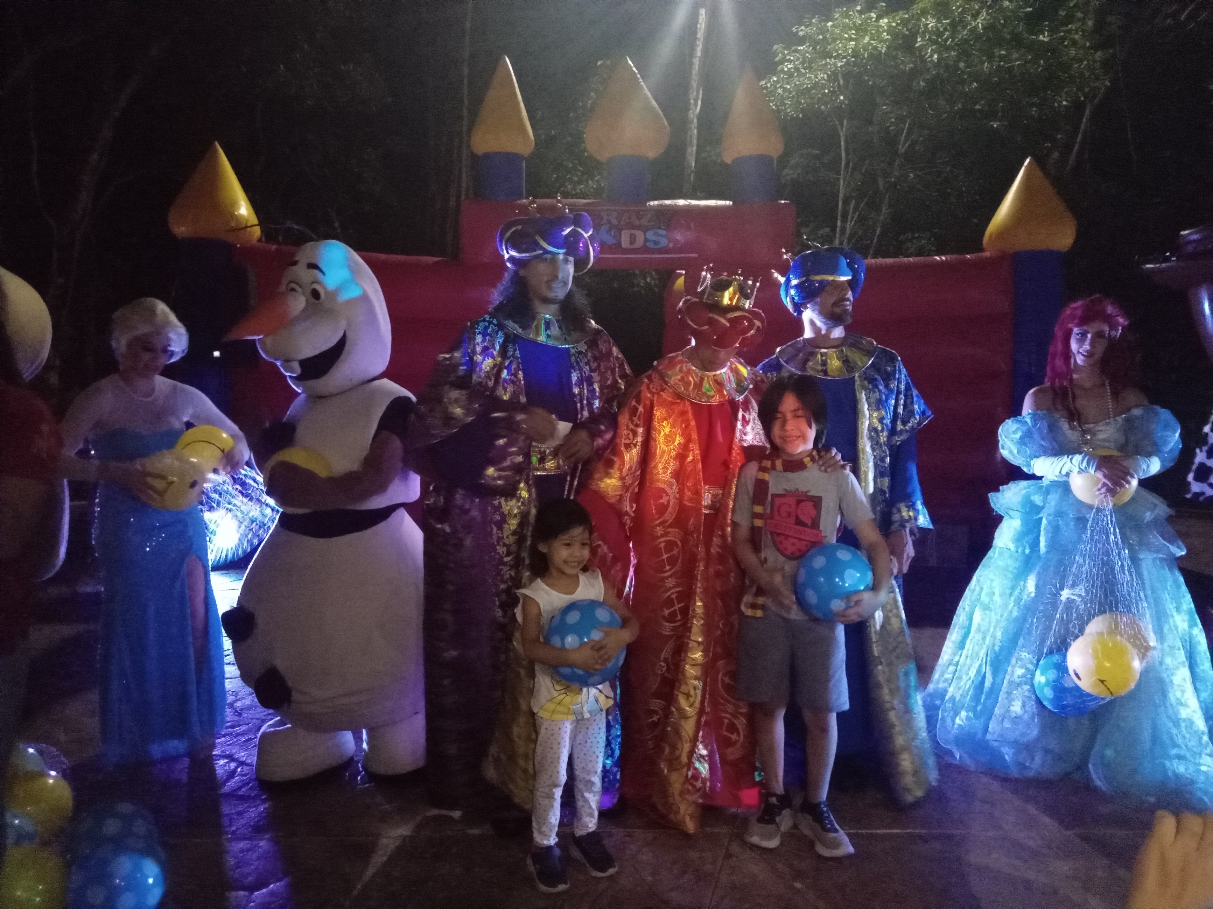
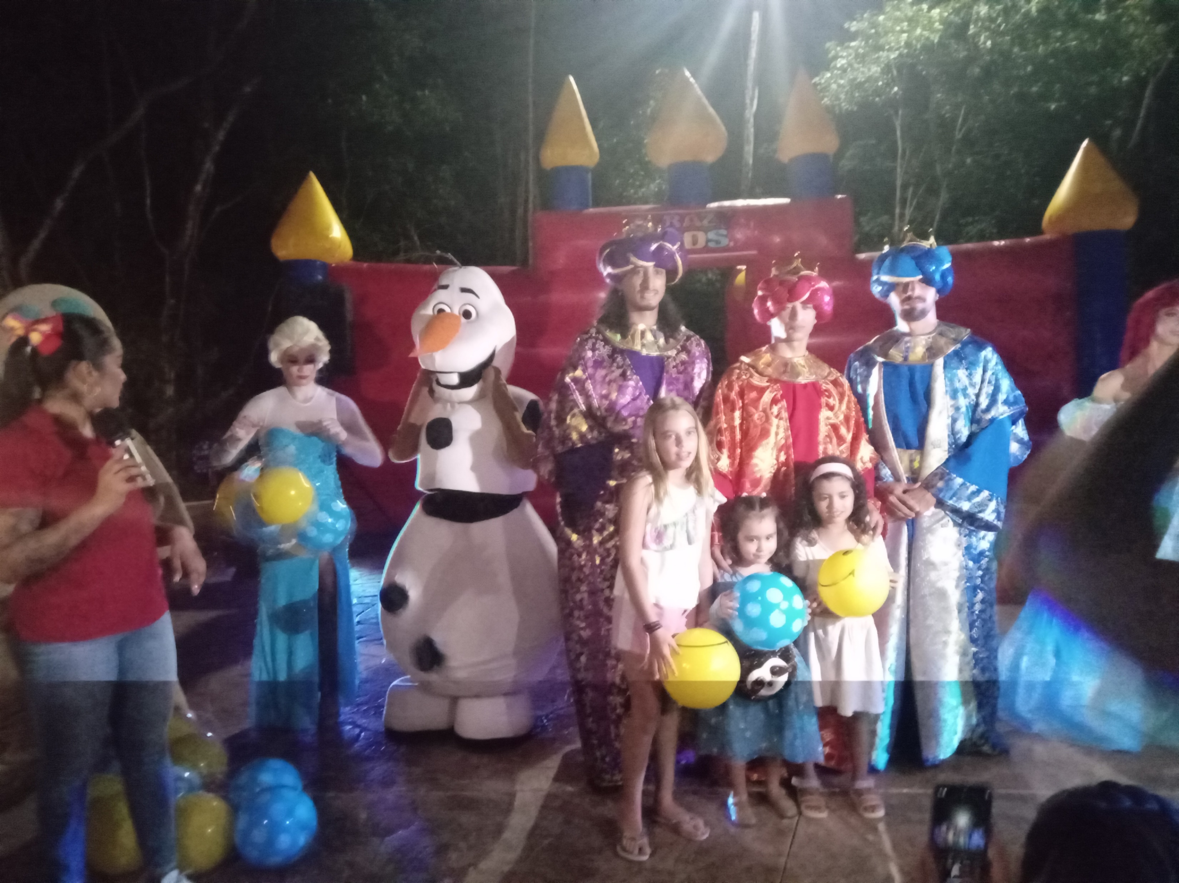
EVENTO DÍA DE REYES
Concursos y fotografía con los Reyes Magos

Slide 33
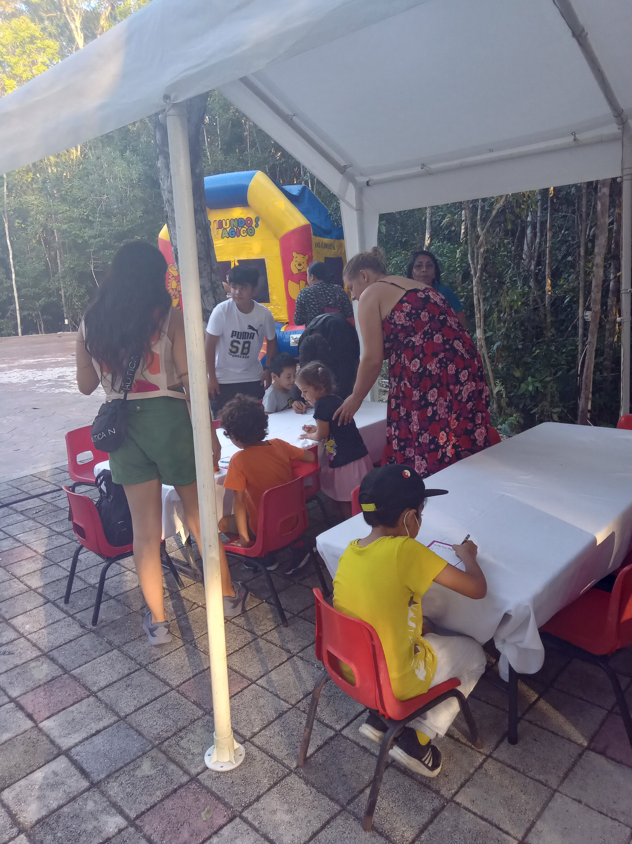
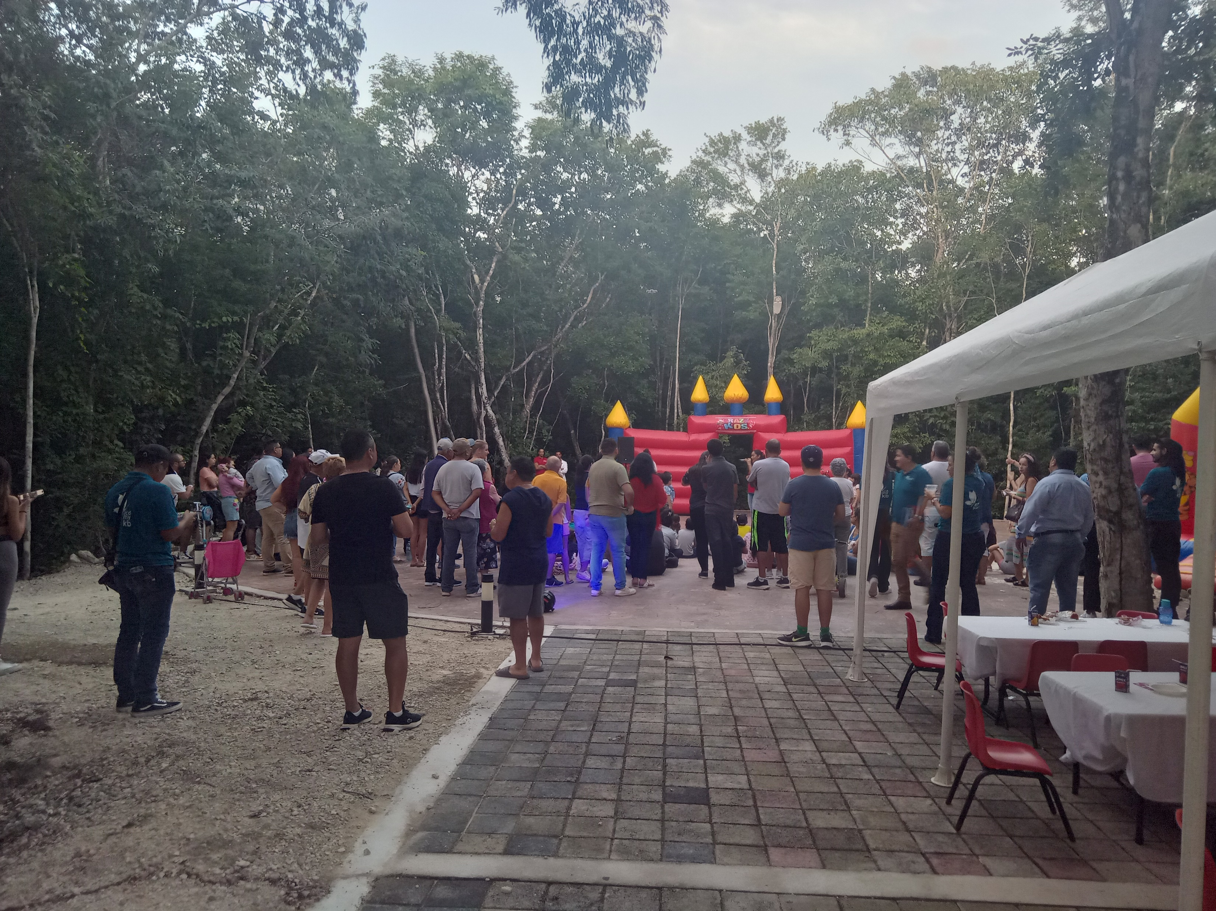
EVENTO DÍA DE REYES
Escribe tú carta a los Reyes Magos
Asistieron 400 personas aproximadamente

Slide 34
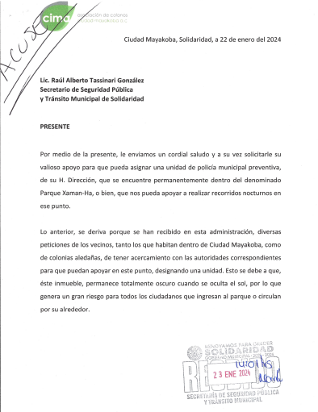
VIGILANCIA
Se ingresa oficio a Secretaria de Seguridad Pública

Slide 35

VIGILANCIA
Se ingresa oficio a Secretaria de Servicios Públicos Municipales

Slide 36

VIGILANCIA
Se ingresa oficio a la Guardia Nacional

Slide 37




VIGILANCIA
Ingreso de Seguridad Pública y Guardia Nacional para realizar rondines dentro de CDMK

